Slide 1
Verkehr und Transport
Zwischen Schiene, Straße, Wasser und Luft: Was ist wo und wie unterwegs – und warum?

Slide 2
Welcher Anteil des weltweiten Gütertransports wird
über die Schifffahrt abgewickelt?
Und wie hoch ist der Anteil in Österreich?
Weltweit werden über 90 Prozent der weltweit gehandelten Güter über Wasserwege transportiert. In Österreich ist der Anteil mit knapp einem Prozent deutlich niedriger.
Notes:
Quellen:
Statista (2026), Schifffahrt, https://de.statista.com/statistik/kategorien/kategorie/16/themen/131/branche/schifffahrt/#overview (Abruf 10.02.2026)
Statista (2026), Verteilung des Transportaufkommens im Güterverkehr in Österreich nach Verkehrsträgern in den Jahren 2015 bis 2023, https://de.statista.com/statistik/daten/studie/791008/umfrage/verteilung-des-transportaufkommens-gueteraufkommen-nach-verkehrstraegern-in-oesterreich/ (Abruf 10.02.2026)

Slide 3







Infoblatt Verkehr und Transport
Dauer Vortrag
2-4 EH
Interaktive Übungen
Brainstorming zu Verkehrsmitteln
Quiz zu Verkehrsträgern
Übung „Logistik-Profis: Wer bewegt unsere Welt“
Video „Intermodale Transportkette“
Video „Was ist kombinierter Verkehr?“
Paararbeit „4-Gewinnt der Verkehrsträger“
Kleingruppenarbeiten „Herausforderungen und Zukunft der einzelnen Verkehrsträger…“
Einzelübung „Transportplanung mit Logistify“
Fallstudien
Zielgruppen und Fächer
Schüler*innen der Oberstufen (AHS) bzw. BHS
Berufsschüler*innen
Studierende zur Einführung ins Thema Logistik
Wirtschaftliche Fächer
Geographie und wirtschaftliche Bildung
Anknüpfungspunkte Lehrplan
Betriebswirtschaft
Logistik, Transport
Bildung für nachhaltige Entwicklung (BNE)
Digitale Bildung (Digitalisierung und Automatisierung)
Globalisierung
Schwierigkeit
Kurzbeschreibung
Diese Präsentation bietet einen umfassenden Überblick über die verschiedenen Verkehrsträger und Verkehrsmittel im Personen- und Güterverkehr
Im Bereich des Landverkehrs werden Merkmale von Straße und Schiene anhand von typischen Verkehrsmitteln wie PKW, LKW, Bus, Straßenbahn und Zug vermittelt und deren Vor- und Nachteile erläutert.
Anschließend werden die Besonderheiten des Wasserverkehrs betrachtet, inklusive typischer Fahrzeuge wie Containerschiffe oder Fähren sowie ihrer Einsatzgebiete und typischer Transportgüter.
Der Themenbereich Luftfahrt beschäftigt sich mit den Grundlagen des Luftverkehrs und identifiziert Stärken und Schwächen der Luftfahrt, insbesondere in Bezug auf Geschwindigkeit, Kosten und Einsatzmöglichkeiten.
Abschließend werden die verschiedenen Verkehrsträger miteinander verglichen und anhand zentraler Kriterien wie Kosten, Umweltwirkung, Geschwindigkeit und Art des Transportguts bewertet.
Nach Abschluss dieses Moduls können Schüler:innen begründete Entscheidungen darüber treffen, welches Verkehrsmittel für eine konkrete Transportaufgabe geeignet oder weniger geeignet ist.
Lernziele
Die Lernenden können erklären, was unter einem Verkehrsträger und einem Verkehrsmittel zu verstehen ist und können unterscheiden, welche Verkehrsmittel welchem Verkehrsträger zugeordnet sind.
Die Lernenden können die Hauptmerkmale der Verkehrsträger Straße und Schiene beschreiben und typische Verkehrsmittel (PKW, LKW, Bus, Straßenbahn, Zug) zuordnen.
Die Lernenden können die Besonderheiten des Wasserverkehrs erklären und zentrale Verkehrsmittel (z. B. Containerschiff, Fähre) benennen, sowie Einsatzgebiete und typische Transportgüter beschreiben.
Die Lernenden können die Grundlagen der Luftfahrt im Transportwesen erklären und typische Verkehrsmittel (z. B. Passagierflugzeug, Frachtflugzeug) zuordnen. Die Lernenden können Stärken und Schwächen der Luftfahrt (z. B. Geschwindigkeit vs. Kosten) darstellen.
Die Lernenden können Verkehrsträger und Verkehrsmittel vergleichend gegenüberstellen und anhand von Kriterien wie Geschwindigkeit, Kosten, Umweltwirkung und Transportgut geeignete Verkehrsträger auswählen.
Die Lernenden können Begründungen formulieren, warum ein bestimmtes Verkehrsmittel für eine konkrete Transportaufgabe geeignet oder ungeeignet ist.
Die Lernenden können Vor- und Nachteile aller Verkehrsträger im Personen- und Güterverkehr erläutern.
Notes:
Die Vortragsdauer lässt sich je nach Detailtiefe zwischen 2-4 Einheiten variieren. Für eine kurze Variante eignen sich das erste Kapitel als Einstieg und abschließend die beiden Kapitel zu Multimodalem Verkehr und die Zusammenfassung. Die einzelnen Verkehrsträger im Detail können je nach gewünschtem Umfang hinzugenommen oder ausgelassen werden.

Slide 5
Verkehrsträger und Verkehrsmittel – Was ist das?
Bewegt an Land: Straße und Schiene
Bewegt in der Luft: Luftfahrt
Bewegt im Wasser: Schifffahrt
Multimodaler Verkehr: Das Beste aus allen Welten

Slide 6
Brainstorming zu Verkehrsmitteln
Warm-up-Frage
„Woran denkst du als erstes, wenn du ‚Verkehrsmittel‘ hörst?“
Offenes Brainstorming:
„Welche Verkehrsmittel fallen euch ein – egal ob für Personen oder Güter?“
Sortieren & Strukturieren
„Zu welchem Verkehrsträger gehört welches Verkehrsmittel? Und warum?
Reflexionsfrage(n)
„Welche Verkehrsmittel nutzt ihr selbst am häufigsten?“
„Welche Verkehrsmittel spielen in der Logistik besonders große Rollen?“
„Welche Verkehrsmittel sind besonders nachhaltig – und warum?“
„Fallen euch Verkehrsmittel ein, die in Zukunft wichtiger werden könnten?“
Notes:
Die Lernenden sammeln spontan verschiedene Verkehrsmittel, ordnen sie Verkehrsträgern zu und erkennen Gemeinsamkeiten/Unterschiede.
1. Warm-up-Frage (1 Minute)„Woran denkst du als erstes, wenn du ‚Verkehrsmittel‘ hörst?“ Ganz kurze Wortmeldungen einholen.
Ziel: Einstieg, Aktivierung, Vorwissen sichtbar machen.
2. Offenes Brainstorming: Verkehrsmittel sammeln (3–4 Minuten) Leitfrage: „Welche Verkehrsmittel fallen euch ein – egal ob für Personen oder Güter?“
Mögliche Beispiele sind
Straße Auto, LKW, Bus, Motorrad, E-Scooter, Fahrrad, Lastenrad, Lieferwagen, Postfahrzeuge
Schiene: Zug, U-Bahn, Straßenbahn, Güterzug, S-Bahn, Hochgeschwindigkeitszüge (ICE, TGV)
Wasser: Containerschiff, Frachter, Fähre, Kreuzfahrtschiff, Binnenschiff / Schubverband
Luft: Passagierflugzeug, Frachtflugzeug, Helikopter, Drohnen (optional als modernes Beispiel)
Ziel: möglichst viele Verkehrsmittel zusammentragen.
3. Sortieren & Strukturieren (2–3 Minuten) Frage: „Zu welchem Verkehrsträger gehört welches Verkehrsmittel?“
Kurze Moderationsideen: Verkehrsmittel gemeinsam sortieren; Nach Personen-/Gütertransport unterscheiden; Lernende begründen lassen: „Warum gehört das dazu?“
4. Reflexionsfrage (1–2 Minuten) Eine der folgenden Fragen zum Abschluss stellen: „Welche Verkehrsmittel nutzt ihr selbst am häufigsten?“ „Welche Verkehrsmittel spielen in der Logistik besonders große Rollen?“ „Welche Verkehrsmittel sind besonders nachhaltig – und warum?“
Optional: Mini-Impuls „Fallen euch Verkehrsmittel ein, die in Zukunft wichtiger werden könnten?“→ z. B. autonome Fahrzeuge, neue Zugkonzepte, elektrische Flugtaxis, Wasserstoff-LKW.

Slide 7
Verkehrsträger und Verkehrsmittel Begriffe und Überblick
Verkehrsmedien
Verkehrsträger
Verkehrsmittel
Verkehr
Land
Wasser
Luft
Straße
Schiene
Rohrleitung
Binnenwasser-straße (Fluss)
Luft
Flugzeuge
Binnenschiff
Pipeline für
Öl, Gas
Zug
PKW, LKW
Weltraum
Rakete
Meer
Hochseeschiff
Verkehrsträger: Infrastruktur für den Einsatz von Verkehrsmitteln
Verkehrsmittel: Fahrzeug zur Beförderung von Personen
und Gütern
Transportkette: besteht aus Vorlauf, Hauptlauf, Nachlauf
Multimodaler Verkehr: Gütertransport mit mindestens zwei Verkehrsträgern
Grafik: eigene Darstellung in Anlehnung an Kummer (2010)
Notes:
Es gibt verschiede Arten von Verkehrsträgern und Verkehrsmitteln. Ein Verkehrsträger bietet jene Infrastruktur, die für den Einsatz eines bestimmten Verkehrsmittels benötigt wird. Straße, Schiene und Wasserstraße stellen Verkehrsträger dar.
Unter Verkehrsmitteln versteht man Fahrzeuge und Geräte zur Beförderung von Personen und Gütern wie das Binnenschiff, den LKW oder die Bahn.
Multimodaler Verkehr bedeutet Güter mit zwei oder mehr unterschiedlichen Verkehrsträgern zu transportieren.
Der Vorlauf stellt den ersten Abschnitt einer Transportkette, also den Transport von Gütern zu einem Umschlagknoten (z.B. Hafen) dar. In vielen Fällen wird der Vorlauf per LKW durchgeführt.
Der Nachlauf beschreibt den Transport von Gütern vom Umschlagknoten des Empfängers bis zum Standort des Empfängers, auch er muss meist per LKW durchgeführt werden.
Der Hauptlauf verbindet Vor- und Nachlauf. Im Multimodalen Verkehr bedeutet dies einen Transport auf der längsten Distanz auf Schiene oder Binnengewässer.
Quellen:
Viadonau (2019): Handbuch der Donauschifffahrt, S. 185-187
Eurostat (2025): https://ec.europa.eu/eurostat/statistics-explained/index.php?title=Glossary:Transport_mode/de; Abruf 27.02.2025

Slide 8
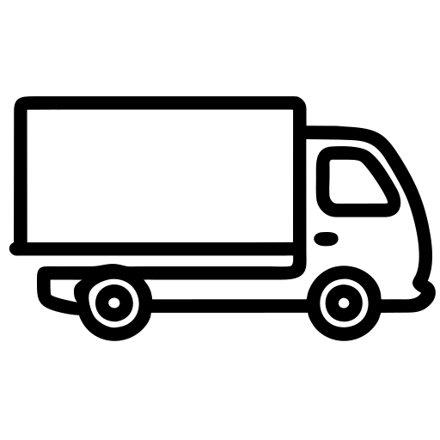
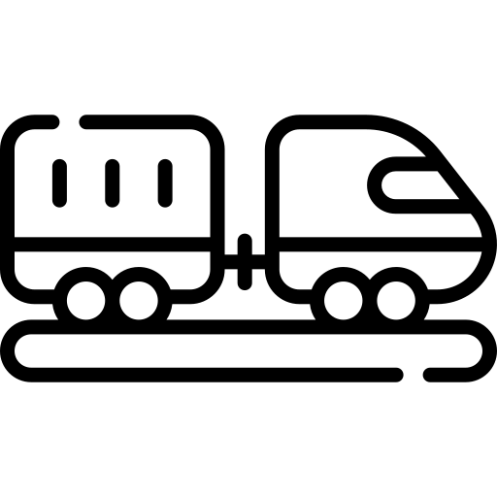
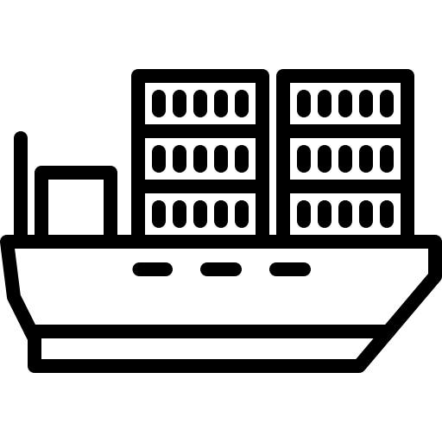

Verkehrsträger im Überblick
Straße
Höherer Grad der Flächenabdeckung
höhere Flexibilität
Haus-zu-Haus-Verkehre
Höhere Unfallgefahr
Begrenzte Ladefähigkeit für schwere und großvolumige Objekte
Schiene
höhere Massenleistung
höhere Sicherheit
Terminal-zu-Terminal-Verkehre
geringere Flexibilität
Wasser
hohe Massenleistung
Terminal-zu-Terminal-Verkehr
längere Transportdauer
höhere Verpackungs-anforderungen
Luft
Hohe Geschwindigkeit
Höhere Sicherheit
Terminal-zu-Terminal-Verkehre
Begrenzte Ladefähigkeit für schwere und großvolumige Objekte
Notes:
Die Gütertransporte in Europa werden auf die Verkehrsträger Straße, Schiene und Wasserstraße aufgeteilt. Bei der Auswahl eines Verkehrsträgers werden diese oft einander gegenübergestellt. Im Vergleich zum Straßenverkehr weist die Schiene nicht zuletzt auf Grund der größeren Dimensionen eine höhere Massenleistungsfähigkeit (somit eine entsprechende Eignung für schwere oder voluminöse Transportobjekte) sowie höhere Anforderungen in Zusammenhang mit Sicherheitsagenden auf. Der Straßenverkehr hingegen punktet mit der Bedienung seiner Kundinnen und Kunden in Form von Haus-zu-Haus-Verkehren. Wie die Binnenschifffahrt können auch im Schienenverkehr lediglich Terminal-zu-Terminal-Verkehre angeboten werden. Nur die wenigsten Kundinnen und Kunden verfügen über einen direkten Gleis- oder Wasserstraßenanschluss. Dies macht wiederum den Einsatz des Straßenverkehrs zur Überwindung der First- und Last-Mile (Transport zu oder von der Bahn / Schiff) notwendig und bedeutet geringerer Flexibilität für die Kundin bzw. den Kunden sowie der Betreiberin bzw. den Betreiber der jeweiligen Verkehrsmittel. Ein in Zusammenhang mit der Binnenschifffahrt vielfach diskutiertes Thema stellt unter anderem die Transportzeit dar. Eine Vielzahl an Unternehmungen setzen auf Grund der längeren Laufzeit bzw. Transportzeit und der höheren Verpackungsanforderungen in der Regel nicht auf die Binnenschifffahrt. Gerade die hohen Anforderungen an die Verpackung sind auf Grund bestehender Witterungsverhältnisse und Wetterlagen zum Schutz des Transportobjekts von großer Bedeutung.
Beim interkontinentalen Transport spielt auf die Luftfahrt eine Rolle. Die Luftfahrt zeichnet sich durch hohe Geschwindigkeiten, sowie einen relativ sicheren Transport aus. Damit eignet sich der Transport per Luft auch für empfindliche und zeitkritische Güter, wie zum Beispiel Wertgegenstände oder Medikamente.
In den nachfolgenden Folien werden die drei Verkehrsträger Straße, Schiene und Binnenwasserstraße näher behandelt. Darüber hinaus wird am Ende auch der multimodale Transport, also die Kombination mehrerer Verkehrsträger, näher behandelt.
Quelle:
Vgl. Kummer 2010 S. 86 ff.
Bildquellen: (abgerufen am 10.02.2026)
Straße https://de.freepik.com/icon/lkw_15950558#fromView=search&page=1&position=0&uuid=2f3b7698-9195-4d66-b402-cf00c453ed1b
Schiene https://de.freepik.com/icon/zug_11202492#fromView=search&page=1&position=2&uuid=79cbd133-fe25-4ae1-8fc1-82488bc5d199
Schiff https://de.freepik.com/icon/frachtschiff_6414745#fromView=search&page=1&position=3&uuid=335e29dc-68e0-4fb7-9f2d-e49b07286ce2
Luft https://de.freepik.com/icon/fluggesellschaft_11715761#fromView=search&page=1&position=8&uuid=701fd813-049a-4451-b91d-dcbd0b70d034

Slide 9
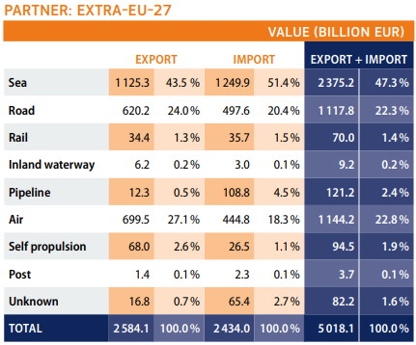
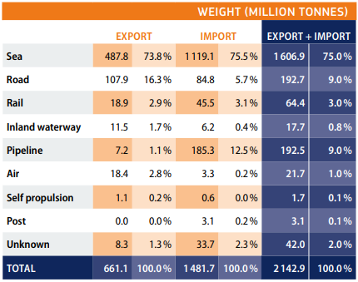
Bedeutung der Verkehrsträger in Europa – Gütertransport (2024)
Notes:
Auf dieser Folie ist der Außenhandel der EU dargestellt. Die Darstellung erfolgt nach Wert (Value) und nach Gewicht (Weight). Durch diese Unterscheidung ist gut zu erkennen, dass gewisse Verkehrsträger tendenziell für den Transport schwereren Gütern verwendet werden (Schiene und Schiff), während andere vor allem für wertvolle Güter verwendet werden (Luft).
Quelle: European Commission: Directorate-General for Mobility and Transport. (2025). EU transport in figures : statistical pocketbook 2025. Publications Office of the European Union. https://data.europa.eu/doi/10.2832/2584130. (Abgerufen am 10.02.2026)

Slide 10
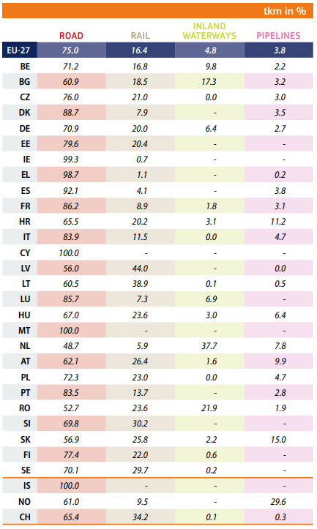
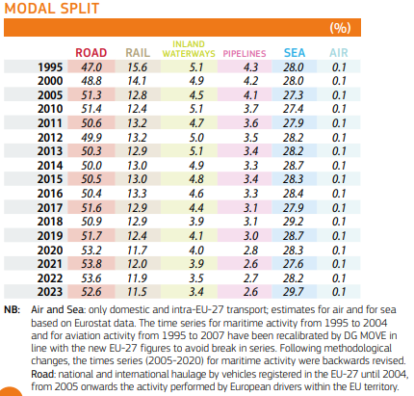
Bedeutung der Verkehrsträger in Europa – Gütertransport (2023)
Modal Split = Verteilung des Verkehrs auf Verkehrsträger
Darstellung für Transporte innerhalb der EU basierend auf Tonnenkilometern
(= Gewicht * Strecke)
Frage: Welche Unterschiede erkennt ihr zwischen den einzelnen Ländern? Welchen Grund könnten diese haben?
Notes:
Auf dieser Folie ist der Modal Split des Güterverkehrs innerhalb der EU dargestellt. In den Zahlen ist zu sehen, dass die Bedeutung der Straße für den Transport im Zeitverlauf zugenommen hat. Weiters ist in der Darstellung der einzelnen Länder zu erkennen, dass manche Länder entweder keine Infrastruktur für gewisse Verkehrsträger zur Verfügung haben (mit – dargestellt) oder dass es sehr klare Tendenzen zur Verwendung gewisser Verkehrsträger gibt.
Quelle: European Commission: Directorate-General for Mobility and Transport. (2025). EU transport in figures : statistical pocketbook 2025. Publications Office of the European Union. https://data.europa.eu/doi/10.2832/2584130.

Slide 11
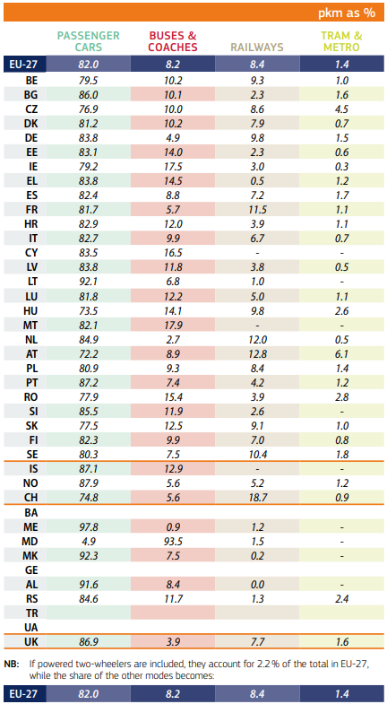
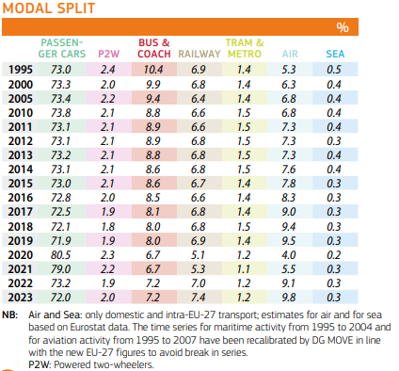
Bedeutung der Verkehrsträger in Europa – Personentransport (2023)
Nur Landverkehr!
Inkl. Luft und Schiff!
Modal Split = Verteilung des Verkehrs auf Verkehrsträger
Darstellung für Transporte innerhalb der EU basierend auf Personenkilometern
(= Personen * Strecke)
Frage: Welche Unterschiede erkennt ihr zwischen den einzelnen Ländern? Welchen Grund könnten diese haben?
Notes:
Auf dieser Folie ist der Modal Split des Personenverkehrs innerhalb der EU dargestellt. In den Zahlen ist zu sehen, dass die Bedeutung der Luftfahrt im Zeitverlauf zugenommen hat. Weiters ist in der Darstellung der einzelnen Länder zu erkennen, dass manche Länder entweder keine Infrastruktur für gewisse Verkehrsträger zur Verfügung haben (mit – dargestellt) oder dass es sehr klare Tendenzen zur Verwendung gewisser Verkehrsträger gibt.
Quelle: European Commission: Directorate-General for Mobility and Transport. (2025). EU transport in figures : statistical pocketbook 2025. Publications Office of the European Union. https://data.europa.eu/doi/10.2832/2584130.

Slide 12
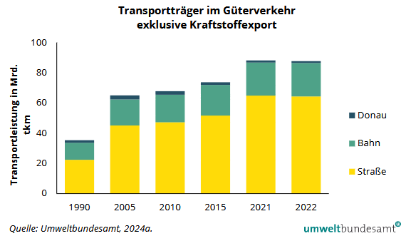
Entwicklung Transportaufkommen Split in Österreich
Trotz Erderwärmung und Klimazielen:
starker Anstieg des Güterverkehrs auf der Straße
leichter Rückgang im Bahnverkehr
Anteil der Binnenschifffahrt rückgängig
Notes:
Im Jahresverlauf ist in Österreich ein starker Anstieg der Güterverkehrsleistung auf der Straße, ein leichter Rückgang der Bahn am Modal Split bezogen auf die Tonnenkilometer sowie ein Rückgang des Anteils des nationalen Güterverkehrs auf der Donau zu beobachten.
Umweltbundesamt (2024): Klimaschutzbericht 2024. In: https://www.umweltbundesamt.at/fileadmin/site/publikationen/rep0913.pdf; Abruf 14.01.2025, S. 156

Slide 13
Kriterien zur Auswahl des passenden Verkehrsträgers/-mittels
Wahl des Verkehrsträgers (und in weiterer Folge auch des Verkehrsmittels) als Faktor für wirtschaftlichen Erfolg
Eigenschaften des zu transportierenden Produktes muss mit Merkmalen der Verkehrsmittel abgestimmt werden
→ Entscheidung situationsabhängig
Wichtige Kriterien dabei sind (unter anderen):
  - Transportdauer - Kapazität
  - Pünktlichkeit - Sicherheit
  - Flächendeckung - Kosten
  - Umweltverträglichkeit (z.B. CO2 Ausstoß und Energieverbrauch)
Notes:
Die Entscheidung des Versenders mit welchem/n Verkehrsmittel(n) er seine Güter von A nach B transportiert kann einen wesentlichen Faktor für den wirtschaftlichen (Miss)Erfolg eines Unternehmens darstellen. Wichtig dabei ist es, die Eigenschaften des jeweiligen zu transportierenden Produkt mit den spezifischen Merkmalen des jeweiligen Verkehrsmittels zu vergleichen und so das am besten geeignetste Verkehrsmittel für den Transport zu finden.
Wichtige Faktoren dabei sind:
die Transportdauer;
die Kapazitäten des Verkehrsmittels;
dessen Pünktlichkeit und Verlässlichkeit;
Sicherheitsaspekte;
dessen Flächendeckung, sprich die vorhandene Infrastruktur (Stichwort: vorhandene Häfen/Wasserstraßen; Schienennetz)
die Kosten sowie
Umweltverträglichkeitsaspekte (z.B. CO2 Ausstoß und Energieverbrauch)
Natürlich muss eine Abwägung stets fallbezogen stattfinden, da für dieselbe Art von Gütern oft auch unterschiedliche Verkehrsmittel benötigt werden. Dies ist beispielsweise der Fall, wenn der Kunde seine Ware einmal früher braucht und ein anderes Mal ein längerer Zeitraum für den Transport gegeben ist. In der nachfolgenden Folie werden die unterschiedlichen Verkehrsträgeres und Verkehrsmittel vorgestellt.
Quelle:
Vgl. Kille & Schmidt , 2008, S.13-14
Bildquelle:

Slide 14
Verkehrsträgerquiz
Ordne jeder Aussage die bzw. den passenden Verkehrsträger
(Straße, Schiene, Wasser, Luft) zu:
Dieser Verkehrsträger ermöglicht eine schnelle Lieferung bis vor deine Haustür.
Dieser Verkehrsträger kann große Mengen an Gütern auf einmal transportieren, ist aber langsamer als andere Optionen.
Dieser Verkehrsträger ist der schnellste für lange Distanzen und ermöglicht internationale Transporte in kurzer Zeit.
Auf diesem Verkehrsträger gibt es oft Staus, besonders in großen Städten.
Dieser Verkehrsträger ist besonders geeignet für den Transport von Gütern über lange Strecken innerhalb eines Landes.
Dieser Verkehrsträger nutzt natürliche Infrastruktur und ist besonders umweltfreundlich.
Dieser Verkehrsträger verursacht die meisten schädlichen Luftschadstoffe.
Diese Verkehrsträger sind besonders sicher, da kaum Unfälle passieren.
Notes:
Die Quizfragen eigenen sich zum Einstieg bzw. Auflockern und werden entweder im Klassenverband diskutiert oder in Kleingruppen bearbeitet
Dauer: ca. 10 Minuten
Antworten:
Dieser Verkehrsträger ermöglich eine schnelle Lieferung bis vor deine Haustür. (Straße/LKW)
Dieser Verkehrsträger kann große Mengen an Gütern auf einmal transportieren, ist aber langsamer als andere Optionen. (Binnenschiff bzw. Hochseeschiff)
Dieser Verkehrsträger ist der schnellste für lange Distanzen und ermöglicht internationale Transporte in kurzer Zeit. (Luft)
Auf diesem Verkehrsträger gibt es oft Staus, besonders in großen Städten. (Straße)
Dieser Verkehrsträger ist besonders geeignet für den Transport von Gütern über lange Strecken innerhalb eines Landes. (Schiene/Zug)
Dieser Verkehrsträger nutzt natürliche Infrastruktur und ist besonders umweltfreundlich. (Binnenschiff/Hochseeschiff)
Dieser Verkehrsträger verursacht die meisten schädlichen Luftschadstoffe. (Luft)
Diese beiden Verkehrsträger sind besonders sicher, da kaum Unfälle passieren. (Schiene/Zug; Wasserstraße/Binnenschiff; Luft)
Lernziele:
Die Schüler:innen erkennen grundlegende Unterschiede zwischen Straße, Schiene und Wasserstraße.
Die Schüler:innen reflektieren erste Zusammenhänge zwischen Verkehr, Umwelt und Alltag.
Die Schüler:innen tauschen sich über eigene Erfahrungen mit Gütertransport und Lieferketten aus.

Slide 15
Logistik-Profis: Wer bewegt unsere Welt?
Die Mission
In Zweierteams begebt ihr euch auf die Suche nach einem Logistik-Profi. Euer Ziel ist es, ein Gesicht hinter den Kulissen der globalen Warenströme kennenzulernen, die täglichen Herausforderungen zu verstehen und diesen Beruf eurer Klasse vorzustellen.
Etappe 1: Eine:n Expert:in finden
Sucht in eurem Umfeld oder kontaktiert Unternehmen in der Region. Logistik-Profis arbeiten überall.
Etappe 2: Das Interview
Bereitet ein Interview (persönlich, telefonisch oder per Video-Call) vor.
Etappe 3: Die Präsentation
Präsentiert eure Ergebnisse kreativ (5–8 Minuten). Erstellt dafür einen Steckbrief oder eine One-Page-Präsentation.
Notes:
Die Mission
In Zweierteams begebt ihr euch auf die Suche nach einem Logistik-Profi. Euer Ziel ist es, ein Gesicht hinter den Kulissen der globalen Warenströme kennenzulernen, seine/ihre täglichen Herausforderungen zu verstehen und diesen Beruf eurer Klasse vorzustellen.
Etappe 1: Eine:n Expert:in finden
Sucht in eurem Umfeld oder kontaktiert Unternehmen in der Region. Logistik-Profis arbeiten überall, zum Beispiel bei:
Speditionen & Paketdienstleistern
Industriebetrieben
Supermärkten oder Krankenhäusern
Häfen, Bahnhöfen oder Flughäfen
Etappe 2: Das Interview (Leitfaden)
Bereitet ein Interview (persönlich, telefonisch oder per Video-Call) vor. Hier sind Beispielfragen:
Einstieg: „Was genau ist Ihre Jobbezeichnung und wie sieht ein typischer Arbeitstag aus?“
Herausforderung: „Was war das verrückteste oder schwierigste Problem, das Sie logistisch lösen mussten?“
Technik: „Welche digitalen Tools oder Maschinen nutzen Sie bei Ihrer Arbeit?“
Zukunft: „Wie wird sich Ihr Beruf durch Nachhaltigkeit oder KI in den nächsten 10 Jahren verändern?“
Persönliches: „Was macht Ihnen an diesem Job am meisten Spaß?“
Etappe 3: Die Präsentation
Präsentiert eure Ergebnisse kreativ (5–8 Minuten). Erstellt dafür einen Steckbrief oder eine One-Page-Präsentation:
Foto des Arbeitsplatzes (wenn erlaubt) oder ein Symbolfoto.
Die „Superkraft“ des Berufs: Was passiert, wenn diese Person ihren Job einen Tag lang nicht macht? (z.B. „Ohne den Disponenten stehen 50 LKWs still und die Supermärkte bleiben leer“).
Hard & Soft Skills: Was muss man können? (z.B. Fremdsprachen, Ruhe bewahren, Organisationstalen

Slide 16
Bewegt an Land: Straße und Schiene
Verkehrsträger und Verkehrsmittel – Was ist das?
Bewegt in der Luft: Luftfahrt
Bewegt im Wasser: Schifffahrt
Multimodaler Verkehr: Das Beste aus allen Welten

Slide 17
Stärken und Schwächen des Straßenverkehrs
Transportgeschwindigkeit
Netzdichte & Flächendeckung
Flexibilität
Technischer Fortschritt
Geringe Nutzungskosten
Haus-zu-Haus-Verkehr ohne Umschlag
Lokalisierung der Fahrzeuge und Kommunikation mit Personal
Hohe externe Kosten (Umwelt,
CO₂-Ausstoß, Lärm, Unfälle,…)
Ungünstiges Verhältnis zwischen Nutzlast und Eigengewicht der Fahrzeuge
Begrenzte Ladekapazität
Zeitliche Einschränkungen: Fahrverbote
Relativ hohe Unfallgefahr
Abhängigkeit von Straßenverhältnissen und Verkehrslage
Notes:
Die hohe Transportgeschwindigkeit im Vergleich zu den Verkehrsträgern Schiene und Wasserstraße kann als ein Vorteil der Straße angeführt werden. Auch die Flächendeckung der Infrastruktur und damit die Möglichkeit zur Netzbildungsfähigkeit (von Tür- zu –Tür) zählen zu den Stärken der Straße. Durch das große Angebot an unterschiedlichen Verkehrsmitteln bietet der Verkehrsträger große Flexibilität. Außerdem finden viele IT-Lösungen (z.B. Tracing und Tracking) bereits verbreitet Anwendung. Zusätzlich ist die Nutzung der Infrastruktur mit geringen Kosten verbunden (Kosten für Straßenschäden werden nur bedingt übernommen).
Da Kosten für Stau oder Lärmbelästigung (sogenannte externe Kosten) immer mehr Beachtung gewinnen, ist die Straße mit einem steigenden Kostendruck konfrontiert. Auch die zeitliche Einschränkung in Form von Fahrverboten hat Auswirkung auf den Verkehrsträger Straße. Im Hinblick auf Umweltaspekte wie Lärmbelästigung oder Unfälle schneidet die Straße im Verkehrsträgervergleich schlecht ab.
Quelle:
Kille, Christian/ Schmidt , Norbert (2008): Wirtschaftliche Rahmenbedingungen des Güterverkehrs. Studie zum Vergleich der Verkehrsträger im Rahmen des Logistikprozesses in Deutschland, S.53
Online: http://www.scs.fraunhofer.de/content/dam/scs/de/dokumente/studien/Wirtschaftliche_Rahmenbedingungen_des_Gueterverkehrs.pdf; Abruf 04.02.2025
Bildquellen: (abgerufen am 10.02.2026)
Straße https://de.freepik.com/icon/lkw_15950558#fromView=search&page=1&position=0&uuid=2f3b7698-9195-4d66-b402-cf00c453ed1b

Slide 18

Elemente der Straße
Die Infrastruktur des Verkehrsträgers Straße besteht aus:
  Der Straße als Grundstein des Transportes
    Primäres Straßennetz (Autobahn, Schnellstraße)
    Sekundäres Straßennetz (Bundesstraßen und Landesstraßen)
    Tertiäres Straßennetz (Gemeindestraßen)
  Die Verkehrsmittel im Straßengüterverkehr
    Leichter Lastkraftwagen (Einsatzbereich: z.B. Verteilung von Paketen, Kurierdienste, Handwerksbereich, privater Möbeltransport)
    Mittlerer Lastkraftwagen (Einsatzbereich: z.B. Baustellenversorgung, Müllabfuhr, Handwerksbereich, Verteilung von Stückgütern)
    Schwerer Lastkraftwagen (Einsatzbereich: z.B. Verbindung von großen Knoten, schwere oder lange Güter)
Notes:
Folgt man der Einordnung nach Kummer, so kann ein Straßennetz in drei Kategorien eingeteilt werden. Zum einen wird das primäre Straßennetz unterschieden, welches vor allem dem „überregionalem Verkehr und nationalem sowie internationalem Fernverkehr“ dient und über mehrere Fahrstreifen in eine Fahrtrichtung verfügt. Als Beispiel können in diesem Zusammenhang Autobahn oder Schnellstraße angeführt werden. Zum anderen erfolgt nach Kummer eine weitere Unterscheidung in sekundäre und tertiäre Straßennetze. Sekundäre Straßennetze umfassen „alle sonstigen Straßen von überregionaler Bedeutung“, dienen dem regionalen Verkehr und Anschluss an das primäre Straßennetz. Als Beispiel können in diesem Zusammenhang unter anderem Bundesstraßen und Landesstraßen erwähnt werden. Die Funktion des tertiären Straßennetzes liegt vorwiegend in der Einrichtung einer Flächenschließung und der Durchführung von lokalen Bewegungen. In der Regel werden Gemeindestraßen als typisches Beispiel für tertiäre Straßennetze angeführt.
Bei den Kraftfahrzeugen im Straßengüterverkehr kann nach Kummer auf Grund der unterschiedlichen Gewichtsklassen zwischen einem leichten, mittelschweren oder schweren Fahrzeug unterschieden werden. Leichte Güterkraftfahrzeuge sind vor allem für die Verteilung von Paketen, für Express- und Kurierdienste (= Bedingungen, wo eine schnelle Lieferung oder eine direkte Belieferung eines Transportobjekts notwendig sind), für alltägliche Tätigkeiten im Handwerksbereich (z.B. der Tischler liefert und montiert die Möbel an die Familie Mayer) sowie auch im Privatbereich (z.B. für den Transport von Möbel bei einem Umzug bzw. beim Neubezug einer Wohnung) von großer Bedeutung. Das höchstzulässige Gesamtgewicht für leichte Güterkraftfahrzeuge liegt bei 3,5 Tonnen. Neben den leichten Fahrzeugen sind auch mittelschwere Güterkraftfahrzeuge aus unserem alltäglichen Leben nicht mehr wegzudenken. Dieser Kategorie werden jene Güterkraftfahrzeuge zugeordnet, die ein höchstzulässiges Gesamtgewicht zwischen 3,5 und 12 Tonnen aufweisen. Mittelschwere Güterkraftfahrzeuge dienen zum Beispiel der Versorgung von Baustellen mit notwendigen Ressourcen für den weiteren Baufortschritt, der Müllabfuhr oder auch der Verteilung von Stückgütern (z.B. Paketsendungen). Im täglichen Leben sind die Bewohnerinnen und Bewohner überwiegend mit schweren Güterkraftfahrzeugen konfrontiert, die auf Grund ihrer höheren Tragfähigkeit im Rahmen der städtischen und zwischen-städtischen Belieferung gerne verwendet werden. Bei dieser Art von Güterkraftfahrzeugen liegt das höchstzulässige Gesamtgewicht zwischen 36 bis 60 Tonnen (z.B. in Asien oder in Europa) bzw. zwischen 36 und 125 Tonnen (z.B. in Australien, der USA oder in Kanada). In diesem Zusammenhang sei erläuternd angemerkt, dass in Österreich das höchstzulässige Gesamtgewicht bei 40 Tonnen liegt, welches von schweren Güterkraftfahrzeugen (ausgenommen mit entsprechender Sondergenehmigung und damit verbundenen Einschränkungen bzw. Vorgaben) auch nicht überschritten werden darf. Schwere Güterkraftfahrzeuge eigenen sich vor allem zur besseren Verbindung zwischen größeren Knoten in einem Netzwerk (z.B. das alltägliche Geschäft der Post AG: Pakete und Briefsendungen werden von den regionalen Poststellen in für bestimmte Bundesländer zuständige Briefzentren transportiert, zwischen den großen Punkten umgeschlagen und schließlich wiederum auf regionaler Ebene verteilt.) und auf Grund der größeren Dimensionen für den Transport von schweren oder überlangen Gütern (z.B. Transport eines Rumpfteils eines Flugzeugs auf der Autobahn) mit entsprechender Sondergenehmigung.
Quelle:
Kummer, 2010, S. 175.
Kummer, 2010, S. 195.
Bildquellen: (abgerufen am 10.02.2026)
Straße https://de.freepik.com/icon/lkw_15950558#fromView=search&page=1&position=0&uuid=2f3b7698-9195-4d66-b402-cf00c453ed1b
Autobahn https://de.freepik.com/icon/deutschland_14574745#fromView=search&page=1&position=3&uuid=f9c6b348-0a2d-424f-955d-2e3760abe1e2

Slide 19
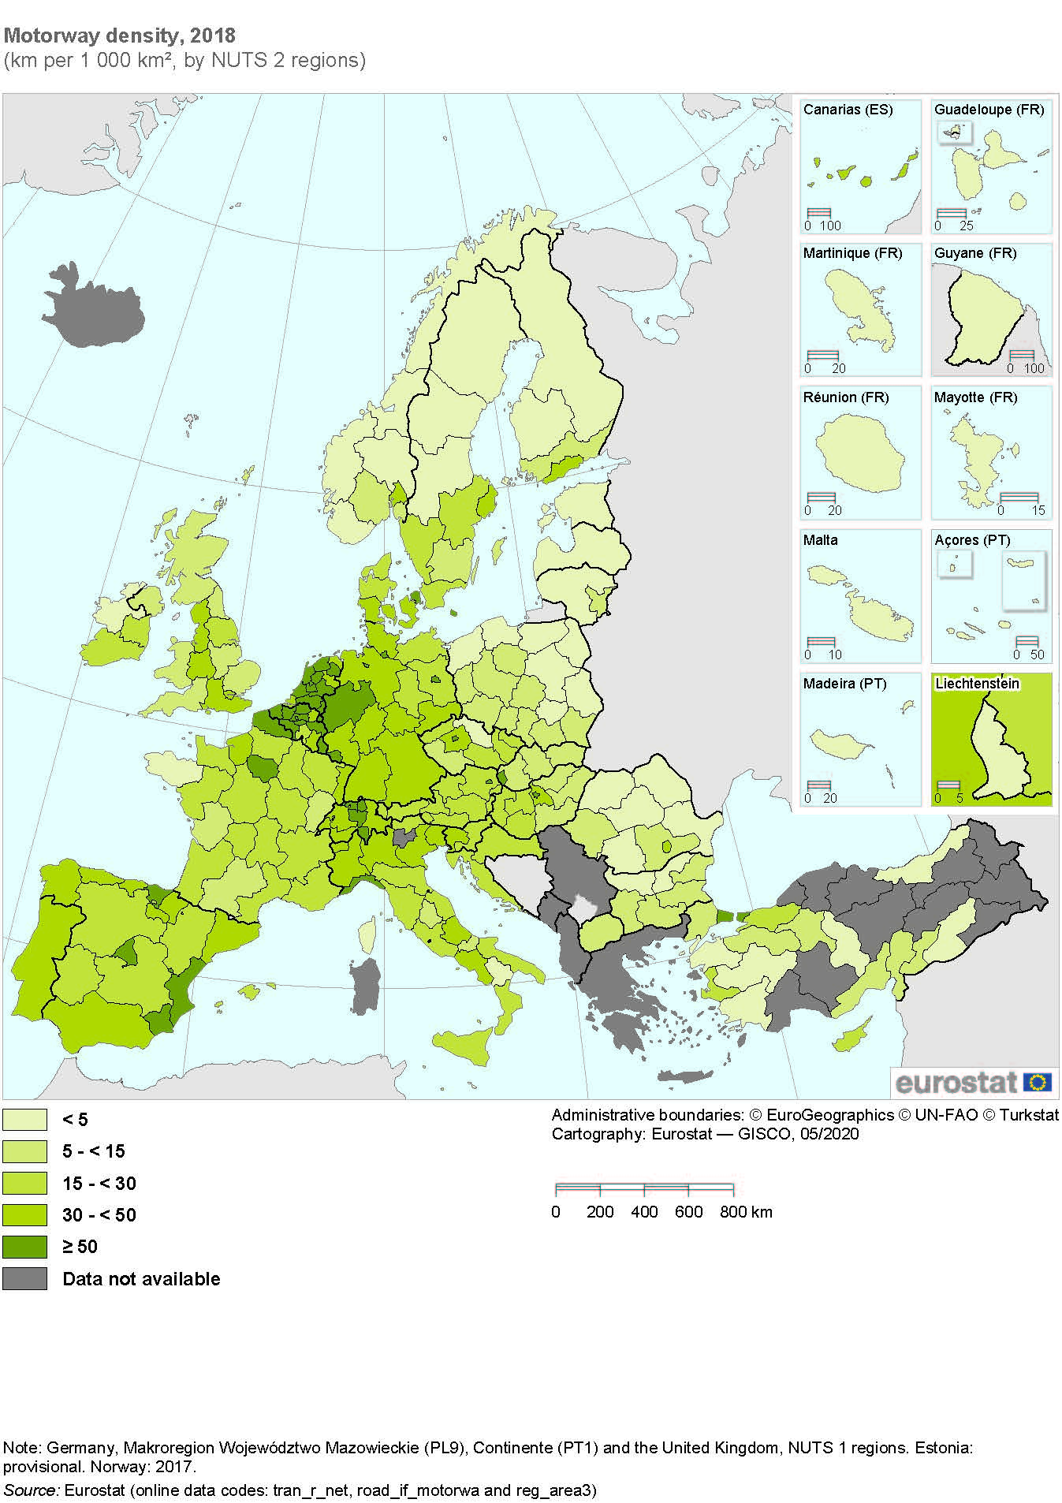
Straßennetzdichte (Autobahnen) in Europa
Notes:
Eine Ausweitung der Sichtweise auf europäischer Ebene zeigt, dass auch das Straßennetz in Europa überwiegend eine gute Abdeckung aufweist (verbunden mit gebietsbezogenen höheren Ausprägungen).
Quelle: Eurostat (2020) https://ec.europa.eu/eurostat/web/products-eurostat-news/-/ddn-20200528-1 (Abruf 10.02.2026)

Slide 20
Kalkulation im Straßengüterverkehr
FIXE Kosten
VARIABLE Kosten
Personal
Treibstoff
kalkulatorische Abschreibung
Reifen
kalkulatorische Zinsen
Reparaturen
Wartung, Versicherung,
Steuer, Verwaltung
Maut
Tagessatz
KM-Satz
Notes:
Wie bei jedem anderen Unternehmen müssen auch die Operatoren des Straßengüterverkehrs ihre Kosten kalkulieren, um zu einem guten Preis ihre Dienstleistungen an die verschiedenen Kundinnen und Kunden zu verkaufen. Wie aus der Kostenrechnung bekannt ist, treten auch in der Kalkulation im Straßengüterverkehr fixe (also beschäftigungsunabhängige) wie auch variable (also beschäftigungsabhängige) Kosten auf. Das langfristige Ziel ist es, alle Kosten zu decken, um die Existenz des Unternehmens gewährleisten zu können.
Die einzelnen Kosten werden in Form von Kilometersätzen (zur Abdeckung der variablen Kosten aufbauend auf die durchschnittlich geleisteten Kilometer pro Jahr) und Tagessätzen (zur Abdeckung der anteiligen fixen Kosten auf Einsatztage zerlegt) im Rahmen der Kalkulation im Straßengüterverkehr berücksichtigt.
Quelle-Inhalt: Vgl. Kummer (2010) S. 88, 345 ff.

Slide 21
Transportplanung mit der Logistify-App
Spiel 1 - Transportmittel
Dein Transportplanungstalent ist gefragt – wir brauchen deine Hilfe!
Wir wollen verschiedene Güter bestmöglich von A nach B transportieren. Dabei legen wir besonderen Wert auf die Wahl des passenden Verkehrsmittels (LKW, Zug oder Binnenschiff).
Der Transport soll so ökologisch und ökonomisch effizient wie möglich geplant werden.
App Download hier: Logistify: Understanding the World of Logistics
Erklärvideo: https://www.youtube.com/watch?v=kZhL5SPtn6A
Notes:
Link zur Logistify Übung nachreichen!
Der Lern-App "Logistify" befasst sich mit den unterschiedlichen Transportmitteln, deren schonender und effizienter Ressourcennutzung und mit Berufsbildern im Logistikbereich. Bei den Spielen ist das Transportplanungstalent der Schülerinnen und Schüler gefragt. Aufgabe ist es verschiedene Güter effizient von A nach B zu transportieren, multimodale Transportketten vom Rohprodukt bis zu den Endkundinnen und –kunden zu planen und Berufsbilder in der Logistikbranche zu entdecken.
Dauer: für Spiel 1 werden ca. 15 Minuten benötigt
Lernziele:
Die Schüler:innen erkennen die Bedeutung verschiedener Verkehrsträger im Gütertransport.
Die Schüler:innen reflektieren, wie Ressourcen im Transportwesen schonend und effizient genutzt werden können.
Die Schüler:innen analysieren logistische Herausforderungen und treffen begründete Entscheidungen zur Transportplanung.
Die Schüler:innen nutzen digitale Lernformate spielerisch, um logistische Zusammenhänge zu erfassen.

Slide 22
Bewegt an Land: Straße und Schiene
Verkehrsträger und Verkehrsmittel – Was ist das?
Bewegt in der Luft: Luftfahrt
Bewegt im Wasser: Schifffahrt
Multimodaler Verkehr: Das Beste aus allen Welten

Slide 23
Stärken und Schwächen des Schienenverkehrs
Massenleistungsfähigkeit
Berechenbarkeit
Geringes Unfallrisiko
Weitgehend wetterunabhängig
Geringe Transportkosten auf langen Strecken
Geringe Umweltbelastung
Eignung zur Automation
Eingeschränkte Grenzüberschreitungen
Eingeschränkte Flexibilität
Geringe Netzdichte
Sendungsverfolgung schwierig
Geringe Pünktlichkeitsrate
(ÖBB-Güterverkehr ca. 70%)
Notes:
Vor allem bei Ganz- oder Direktzügen kann die Schiene mit einer schnellen Transportgeschwindigkeit punkten. Außerdem ist der Verkehrsträger massenleistungsfähig und die Transporte sind berechenbar. Aufgrund von Standards ist das Sicherheitsniveau sehr hoch. Die Transportpreise sind anders als bei der Straße nicht von Mautabgaben beeinflusst und können daher je nach transportierter Menge relativ günstig ausfallen. Auch der geringere CO2 Verbrauch im Vergleich zur Straße kann als Vorteil genannt werden.
Aufgrund infrastruktureller Unterschiede gestaltet sich der grenzüberschreitende Transport auf der Schiene noch schwierig. Die Abhängigkeit von Fahrplänen beeinträchtigt die Flexibilität der Transporte. Die Sendungsverfolgung gestaltet sich außerdem im Vergleich zur Straße sehr schwierig. Außerdem hat der Schienenverkehr, anders als der Luftverkehr, keine steuerlichen Vorteile.
Quellen:
Kille, Christian/ Schmidt , Norbert (2008): Wirtschaftliche Rahmenbedingungen des Güterverkehrs. Studie zum Vergleich der Verkehrsträger im Rahmen des Logistikprozesses in Deutschland, S.54
Online: http://www.scs.fraunhofer.de/content/dam/scs/de/dokumente/studien/Wirtschaftliche_Rahmenbedingungen_des_Gueterverkehrs.pdf; Abruf 04.02.2025
ÖBB (2025): https://infrastruktur.oebb.at/de/unternehmen/kundinnen-im-mittelpunkt/schwerpunkt-puenktlichkeit; Abruf 06.03.2025
Bildquellen: (abgerufen am 10.02.2026)
Schiene https://de.freepik.com/icon/zug_11202492#fromView=search&page=1&position=2&uuid=79cbd133-fe25-4ae1-8fc1-82488bc5d199

Slide 24
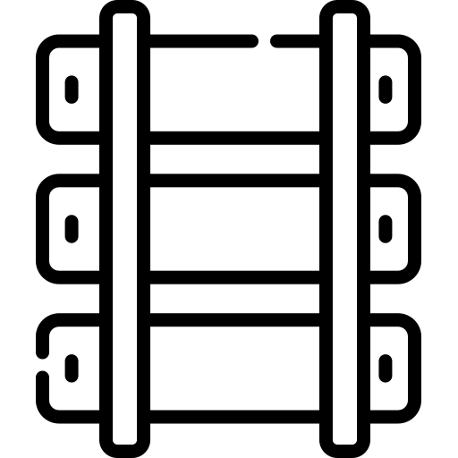
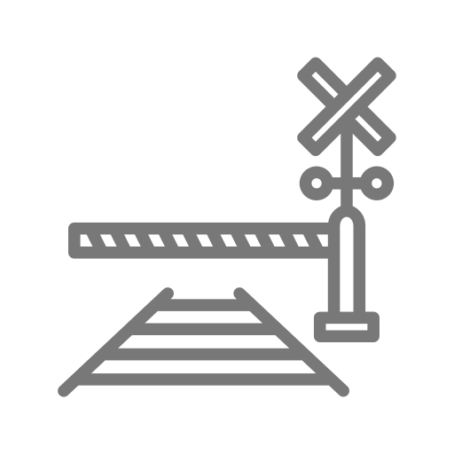
Elemente der Schiene
Die Schienen (auch Gleisanlagen) sind Grundstein des Transportes
  In Österreich ca. 5.000km Streckennetz
Züge bestehend aus Lokomotive und Güterwaggons als Verkehrsmittel der Schiene
Bahnhöfe und Terminals für die Beladung und Entladung von Waggons
  Ca. 1.050 Bahnhöfe und Haltestellen
  7 Güterverkehrszentren und Terminals
Um Sicherheit zu gewährleisten:
  Signaleinrichtungen (über 25.000)
  Bahnübergänge (fast 3.000 Eisenbahnkreuzungen)
Notes:
Zu den Kernelementen der Schiene gehören die Schienen, welche den Grundstein für den Gütertransport von Gütern darstellt. Das Verkehrsmittel, der Zug mit einer Lokomotive und Güterwagons um die Güter zu transportieren, die Bahnhöfe und Terminals in denen die Güterwagons Be- und Entladen werden können und Signaleinrichtungen und Bahnübergänge um Sicherheit zu gewähren.
Die österreichische Schieneninfrastruktur wird von der ÖBB Infrastruktur betrieben dazu ein Auszug aus den Zahlen/Daten/Fakten (Stand Zahlen 31.12.2024):
5.018 km Streckennetz (Baulänge); 13.262 Weichen, davon 10.348 beheizt; 26.267 Signale; 5 Betriebsführungszentralen; 1.058 Bahnhöfe und Haltestellen; 99 Verschubstandorte; 6.788 Brücken; 261 Tunnel; 2.916 Eisenbahnkreuzungen; 9 Wasserkraftwerke; 7 Güterzentren und Terminals; 3.569 Gebäude
Quellen:
Vgl. Becker, 2014, S. 45f.
Vgl. Becker, 2014, S. 64
Vgl. Becker, 2014, S. 77
ÖBB Infrastruktur, 2026, https://infrastruktur.oebb.at/de/unternehmen/zahlen-daten-fakten (Abgerufen am 10.02.2026)
Bildquellen: (abgerufen am 10.02.2026)
Gleis https://de.freepik.com/icon/eisenbahn_1743127#fromView=search&page=1&position=7&uuid=b8718303-2435-4f12-8d64-d8d597760821
Schiene https://de.freepik.com/icon/zug_11202492#fromView=search&page=1&position=2&uuid=79cbd133-fe25-4ae1-8fc1-82488bc5d199
Bahnübergang https://de.freepik.com/icon/schienen_15384017#fromView=search&page=1&position=6&uuid=f0b36fd8-5a1e-4317-aca5-f46b1f0fe555

Slide 25
Zugzusammenstellung
Verschiedene Möglichkeiten, einen Zug zu bilden
Ganzzug
  Ein Ganzzug ist ein Güterzug, der vom Start- zum Zielbahnhof als ganzer Zug verkehrt.
  Dadurch ist der Ganzzugverkehr gegenüber dem Einzelwagenverkehr schneller und kostengünstiger.
  Ganzzüge eignen sich dann, wenn große Mengen eines bestimmten Ladegutes zu transportieren sind.
Wagengruppen und Einzelwagen
  Liegt kein ausreichendes Sendungsaufkommen vor, können auch Einzelwagen oder Wagengruppen auf dem Schienennetz transportiert werden.
  Einzelne Wagen verschiedener Versender werden in sogenannten Zugbildungsanlagen zu neuen Güterzügen zusammengestellt.
Notes:
Wesentlich bei Ganzzug ist, dass keine weiteren Rangiervorgänge (z.B. Wagen zum Zug hinzufügen oder Wagen vom Zug entfernen) während des Transports stattfinden. Ganzzugsverkehre werden häufig für den Transport von Massengütern (z.B. Kohle, Erz, Mineralöl) aber auch in der Automobilindustrie genutzt. Weitere Vorteile sind geringe Transportzeiten (v.a. durch den relativ geringen Rangieraufwand), relativ geringer Organisationsaufwand bei der Abfertigung der Züge und der Planung der Abfahrts- und Ankunftszeiten sowie Sicherheit beim Transport (ebenfalls bedingt durch den niedrigen Rangieraufwand). Zusammenfassend kann man sagen, dass große Mengen an Gütern über lange Entfernungen mit relativ geringem Energieverbrauch sicher transportiert werden können.
Ganzzugtransporte auf der Schiene weisen gegenüber dem LKW über fast alle Distanzen Kostenvorteile auf. Dies gilt nicht nur im konventionellen Güterverkehr, sondern auch für den unbegleiteten kombinierten Verkehr und die Rollende Landstraße (RoLa) . Der LKW hat Wettbewerbsvorteile gegenüber Einzelwagentransporten auf der Schiene in den niedrigen Distanzbereichen. Im Einzelwagenverkehr des konventionellen Güterverkehrs (bei Fahrten im Inland) weist der LKW niedrigere Kosten als die Schiene in den Distanzbereichen bis 150 km auf. Bei Distanzen ab 150 km schrumpft der Kostenvorteil des LKW und verschwindet bei Strecken ab einer Länge von 250 km.
Wagengruppen und Einzelwagen
Diese Produktionsform(-en) weist eine große Ähnlichkeit zum Stückgutverkehr im Straßengüterverkehr auf. Durch die Bündelung der einzelnen Wagen kann eine bessere Auslastung der Züge und damit eine Senkung der Transportkosten erreicht werden. Demgegenüber stehen allerdings höhere Kosten bedingt durch die Vorhaltung von Zugbildungsanlagen sowie Rangiereinrichtungen und Rangierpersonal. Aufgrund des erhöhten Rangieraufwands kommt es im Vergleich zum Ganzzugverkehr zu deutlich höheren Transportzeiten und Wartezeiten in den Zugbildungsanlagen.
Quellen:
Vgl. Kummer 2010, S. 94;
Vgl. Clausen / Geiger 2013, S. 169 ff.
Economica 2013, S. 6

Slide 26
Bewegt im Wasser: Schifffahrt
Verkehrsträger und Verkehrsmittel – Was ist das?
Bewegt in der Luft: Luftfahrt
Bewegt an Land: Straße und Schiene
Multimodaler Verkehr: Das Beste aus allen Welten

Slide 27
Stärken und Schwächen der Wasserstraße
Massenleistungsfähigkeit
Sehr niedrige Transportkosten
Geringe Umweltbelastung
Sicherheit
Transporthäufigkeit
(24/7 einsatzbereit)
Niedrige Infrastrukturkosten
Frei verfügbare Infrastrukturkapazitäten (insb. Donau)
Niedrige Transportgeschwindigkeit
Geringe Netzdichte
Abhängigkeit von Fahrwasserverhältnissen
Liege-/Löschungsgebühren an Häfen
Benötigt fast immer ein Landverkehrsmittel im Vor- und Nachlauf
Notes:
Dem Verkehrsträger Wasserstraße können folgende Stärken und Schwächen zugeordnet werden:
Stärken: Die Stärken der Donauschifffahrt liegen vor allem in der Fähigkeit, große Mengen pro Schiffseinheit zu transportieren, in den günstigen Transportkosten und in ihrer Umweltfreundlichkeit. Zudem ist sie rund um die Uhr nutzbar (z. B. kein Wochenend- und Nachtfahrverbot) und kann eine hohe Sicherheit und niedrige Infrastrukturkosten vorweisen.
Schwächen: Die Schwächen liegen in der Abhängigkeit von schwankenden Fahrwasserverhältnissen und dem damit verbundenen unterschiedlichen Auslastungsgrad der Schiffe, der niedrigen Transportgeschwindigkeit und der geringen Netzdichte, die oft einen Vor- und Nachlauf auf Straße oder Schiene erforderlich machen.
Quelle:
Vgl. Dolinsek, et al., 2013, S. 19
Bildquellen: (abgerufen am 10.02.2026)
Schiff https://de.freepik.com/icon/frachtschiff_6414745#fromView=search&page=1&position=3&uuid=335e29dc-68e0-4fb7-9f2d-e49b07286ce2

Slide 28
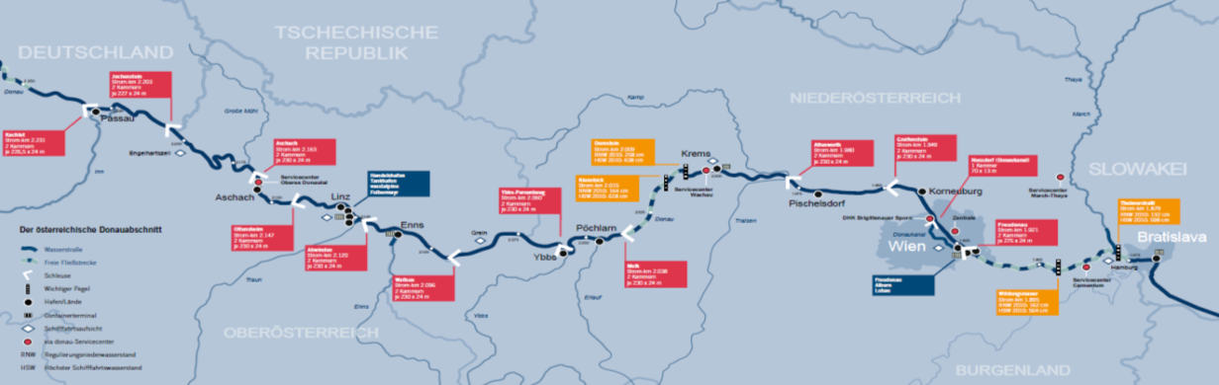
Bedeutung der Donauschifffahrt in Österreich
Im Donaukorridor: 12%-Anteil am österreichischen Modal Split
Beförderung von 2.177 Millionen Tonnen an Gütern pro Jahr auf österreichischem Donauabschnitt
Die Donau ist der zweitlängst Strom Europas mit einer Länge von 2845 km
  Sie verbindet 10 Länder und dient als wichtige Wasserstraße für den Warenverkehr
  Österreichische Donauabschnitt = ca. 351 km
Österreichischer Donauabschnitt
Quelle: viadonau
Notes:
In Österreich werden jährlich 2.177 Millionen Tonnen an Gütern befördert, hochgerechnet beträgt der Anteil der Wasserstraße Donau am Modal Split im österreichischen Donaukorridor somit rund 12%. Die Donau spielt vor allem im Transport zu Berg eine wichtige Rolle, hier besonders im Import über die Ostgrenze und im Transit, in diesen Bereichen liegt die Donau in etwa gleich auf mit der Schiene. In Gesamtösterreich hat die Donau einen Modal-Split-Anteil von rund 3,5%.
Die Donau ist 2845 km lang und der zweitlängste Fluss Europas. Die Donau verbindet insgesamt zehn Länder und dient als wichtige Wasserstraße für den Warenverkehr auf Binnenschiffen. Der österreichische Donauabschnitt beträgt ca. 351 km und liegt in der Mitte der Wasserstraßenachse Rhein-Main-Donau, welche die Nordsee und das Schwarze Meer verbindet. In Österreich gibt es neben der Donau keine weiteren relevanten Wasserstraßen zur Beförderung von Gütern.
Quelle:
Vgl. Dolinsek, et al., 2013, S. 22, 41

Slide 29
Weiterentwicklung der Wasserstraße
Status-Quo - Stärken:
Umweltfreundlichster Verkehrsträger
Enorme Kapazitäten
Rund um die Uhr verfügbar
Hohe Sicherheit
Niedrige Transport - und Infrastrukturkosten
Zukunftsausblick - Chancen:
Steigender Bedarf für Umweltfreundliche Transportmöglichkeiten
Wasserstraße ist nur bis zu 10-20% Ausgelastet
Kooperation zwischen Straße, Schiene und Wasserstraße
Ziel der Verkehrsverlagerung der EU: bis 2030 30% aller Transporte über 300 km auf Schiene und Wasserstraße zu verlegen (bis 2050 50%)
Notes:
Die Stärken der Wasserstraße sind der Status des umweltfreundlichsten Verkehrsträgers, enorme Kapazitäten, hohe Sicherheit, Verfügbarkeit rund um die Uhr und niedrige Transport und Infrastrukturkosten. Die Chancen die sich der Wasserstraße bieten sind die steigende Bedeutung von umweltfreundlichen Transportmöglichkeiten und freie Kapazitäten und das Ziel der EU bis 2030 30% aller Transporte über 300 km auf Schiene und Wasserstraße zu verlegen. Eine weitere Chance bietet sich durch die EU-weite Einführung von multimodalen Transportkonzepten um den Nachteil der fehlenden Infrastruktur der Wasserstraße durch Kooperation zwischen Straße, Schiene und Wasserstraße zu beheben und so die Bedeutung der Wasserstraße zu stärken.
Wenn man die Stärken und Chancen der Wasserstraße gegenüberstellt kann man erkennen, dass die Wasserstraße in Zukunft noch mehr an Bedeutung gewinnen wird.
Quelle:
Vgl. Dalziel., 2013
Vgl. Dolinsek, et al., 2013, S.17ff, 152ff
https://www.acea.be/uploads/publications/SAG_17.pdf p.7
Jahresbericht viadonau (http://www.rewway.at/de/lehrmittel/jahresbericht-donauschifffahrt-osterreich-2014) S. 18-19.

Slide 30
Paararbeit
„4-Gewinnt der Verkehrsträger“
Wie spiel man?
Findet euch in Gruppen zu je zwei Personen zusammen.
Ziel des Spiels ist es, zuerst vier Felder in einer Reihe (senkrecht, waagrecht oder diagonal) zu haben – also die klassischen 4-Gewinnt Regeln. Die zweite Person versucht, das zu verhindern bzw. selbst zuerst eine Reihe aus vier Begriffen zu bilden.
Ihr bekommt zu zweit ein A4-Blatt mit dem Spielbrett (in tabellarischer Form). In der Tabelle findet ihr verschiedene Begriffe zu den vorgestellten Inhalten.
Ihr wählt nun nacheinander Begriffe aus und versucht diese in eigenen Worten zu erklären. Wenn die andere Person eure Beschreibung als richtig erachtet, dürft ihr das Feld markieren (ankreuzen/einkreisen oder mit Farbe markieren). Wird der Begriff falsch erklärt, dürft ihr das Feld nicht markieren.
Wenn ihr euch nicht einig seid, ob eine Erklärung richtig ist, könnt ihr eure Lehrperson im Zweifel fragen!
Es wird so lange abwechselnd gespielt, bis jemand eine Reihe aus vier Begriffen bilden konnte. Diese Person gewinnt!
Notes:
Hinweis für Lehrkräfte: Das Spielbrett und Musterlösung für alle Begriffe sind separat auf der ReTrans Website zu finden!

Slide 31
Bewegt in der Luft: Luftfahrt
Verkehrsträger und Verkehrsmittel – Was ist das?
Bewegt im Wasser: Schifffahrt
Bewegt an Land: Straße und Schiene
Multimodaler Verkehr: Das Beste aus allen Welten

Slide 32
Stärken und Schwächen der Luftfahrt
Transportgeschwindigkeit
Pünktlichkeit
Schonende Transportabwicklung
Transportsicherheit
Flexibilität
Kapitalbindungskosten gering
Geringe Netzbildungsfähigkeit
Geringere Massenleistungsfähigkeit
Hoher Transportpreis
Hoher Schadstoffausstoß
Benötigt fast immer ein Landverkehrsmittel im Vor- und Nachlauf
Notes:
Vorteile der Luftfahrt:
Die Luftfahrt bietet eine sehr hohe Transportgeschwindigkeit, wodurch Waren besonders schnell ihr Ziel erreichen.
Sie zeichnet sich durch hohe Pünktlichkeit aus, da Flugpläne in der Regel zuverlässig eingehalten werden.
Güter werden in der Luftfracht sehr schonend transportiert, da die Anzahl der Umladungen gering ist.
Die Luftfahrt gewährleistet eine hohe Transportsicherheit, da Flughäfen und Flugzeuge strengen Sicherheitsstandards unterliegen.
Sie ermöglicht eine hohe Flexibilität, weil nahezu jedes Ziel weltweit schnell erreichbar ist.
Die Kapitalbindungskosten sind gering, da Waren nur kurze Transportzeiten aufweisen und somit weniger lange im Umlauf sind.
Nachteile der Luftfahrt:
Die Luftfahrt verfügt über eine geringe Netzbildungsfähigkeit, da Flughäfen nur punktuell miteinander verbunden sind und nicht flächendeckend wie Straßen- oder Schienennetze.
Sie hat eine geringere Massenleistungsfähigkeit, weil Flugzeuge nur begrenzte Frachtmengen aufnehmen können.
Der Transportpreis ist sehr hoch, was die Luftfracht vor allem für hochwertige oder zeitkritische Güter attraktiv macht.
Flugzeuge verursachen einen hohen Schadstoffausstoß, was sie aus ökologischer Sicht problematisch macht.
Für die Abwicklung der Transporte wird fast immer ein Landverkehrsmittel im Vor- und Nachlauf benötigt, da die Ware nicht direkt von Tür zu Tür per Flugzeug transportiert werden kann.
Quelle:
Kille, Christian/ Schmidt , Norbert (2008): Wirtschaftliche Rahmenbedingungen des Güterverkehrs. Studie zum Vergleich der Verkehrsträger im Rahmen des Logistikprozesses in Deutschland, S.55
http://www.scs.fraunhofer.de/content/dam/scs/de/dokumente/studien/Wirtschaftliche_Rahmenbedingungen_des_Gueterverkehrs.pdf
Bildquellen: (abgerufen am 10.02.2026)
Luft https://de.freepik.com/icon/fluggesellschaft_11715761#fromView=search&page=1&position=8&uuid=701fd813-049a-4451-b91d-dcbd0b70d034

Slide 33
Kombination von Gütern und Personen in einem Transport
Belly-Fracht bezeichnet die Fracht, die im Unterdeck (Bauch = belly) von Passagierflugzeugen mittransportiert wird. Passagierflugzeuge haben unter der Kabine zusätzlichen Laderaum, der nicht immer vollständig für Gepäck benötigt wird.
Dieser freie Raum wird genutzt, um Frachtcontainer oder loses Frachtgut mitzunehmen. Typische Belly-Fracht sind Pakete, Dokumente, Pharma-Produkte oder kleine Expresssendungen.
Vorteile:
Sehr häufige Flugverbindungen → schnelle Lieferzeiten
Günstiger als reine Frachtflugzeuge, da der Flug ohnehin stattfindet
Airlines verdienen zusätzliches Geld, weil sie Passagierflüge besser auslasten
→ Die regelmäßige Kombination von Gütern und Personen in einem Transport ist eine Besonderheit in der Luftfahrt. Bei anderen Verkehrsträgern sind Passagier- und Güterverkehr eher (noch?) strenger getrennt.
Notes:
Quellen:
Kummer (2010) und Flughafen Zürich https://www.flughafen-zuerich.ch/de/unternehmen/magazin/2024/politik_flughafen_abc_herbst2024

Slide 34
Multimodaler Verkehr: Das Beste aus allen Welten
Verkehrsträger und Verkehrsmittel – Was ist das?
Bewegt im Wasser: Schifffahrt
Bewegt an Land: Straße und Schiene
Bewegt in der Luft: Luftfahrt

Slide 35
Multimodaler Verkehr
Was ist das eigentlich?
Transportketten, bei denen Güter nacheinander auf verschiedenen Verkehrsträgern transportiert werden.
Werden beim Wechsel der Verkehrsträger in Terminals nur Ladeeinheiten umgeschlagen und die Güter bleiben während des gesamten Transports im gleichen Transportbehälter nennt man das Intermodalen Verkehr (eine Sonderform des Multimodalen Verkehrs).
Multimodaler Verkehr besteht aus Vorlauf, Hauptlauf und Nachlauf.
Charakteristisch ist, dass der Hauptlauf mit einem umweltfreundlichen Verkehrsmittel, also z.B. Eisenbahn bzw. Binnen- oder Seeschiff bewältigt wird, während der Vor- und Nachlauf auf der Straße so kurz wie möglich gehalten wird.
Voraussetzungen: Transportierte Güter müssen sich dafür eignen (hinsichtlich ihrer Eigenschaften & ausreichend großer Transportvolumen)
Vorhandener Zugang zu passender Infrastruktur wie z.B. Verkehrsmittel und –träger und Terminals ist notwendig.
Notes:
Der intermodale Verkehr, als Sonderform des multimodalen Transportes, ist durch Transportketten gekennzeichnet, bei denen standardisierte Ladeeinheiten, beispielsweise Container, Wechselbehälter, Lkw oder deren Anhänger, nacheinander auf verschiedenen Verkehrsträgern transportiert werden. Beim Wechsel der Verkehrsträger in Terminals werden nur die Ladeeinheiten umgeschlagen, d.h. die Güter bleiben während des gesamten Transports im gleichen Transportbehälter.
Zwischen Versandort und Umschlagpunkt (Vorlauf) bzw. Umschlagpunkt und Empfangsort (Nachlauf) werden die Ladeeinheiten (z.B. Container, Wechselbehälter) in der Regel einzeln transportiert. Als Hauptlauf wird die Strecke zwischen den Umschlagpunkten (z.B. Umschlagterminal) bezeichnet.
Charakteristisch für den kombinierten Verkehr ist, dass der Hauptlauf mit einem umweltfreundlichen Verkehrsmittel, also z.B. mit der Eisenbahn, aber auch mit dem Binnen- oder Seeschiff bewältigt wird, während der Vor- und Nachlauf auf der Straße so kurz wie möglich gehalten wird.
Nicht immer ist der multimodale Transport die optimale Lösung. Unterschiedliche Voraussetzungen müssen gegeben sein, damit ein multimodaler Transport als Option herangezogen wird.
Die Güter müssen für den Transport in Ladeeinheiten geeignet sein und auch ein entsprechendes Transportvolumen sollte vorhanden sein. Vor allem Massengüter oder high & heavy Stückgüter sind für den multimodalen Transport geeignet.
Zusätzlich muss die entsprechende Infrastruktur vorhanden sein, damit ein multimodaler Transport möglich ist. Dabei ist vor allem der Zugang zu den unterschiedlichen Verkehrsmitteln und –trägern wichtig.
Außerdem spielen Terminals beim multimodalen Transport eine wichtige Rolle. Sie ermöglichen einerseits die Umschlagsprozesse zwischen den Verkehrsträgern, dienen bei asynchroner Anlieferung und Abholung als Lager und bieten bei Bedarf Zusatzleistungen. Diese sind beispielsweise die Reparatur, Instandhaltung oder Reinigung der Ladeeinheiten oder auch das Stuffing oder Stripping von Containern.
Quelle:
Vgl. Kummer, 2010, S. 57;
Becker, 2014, S. 39f.;
Posset et al., „Intermodaler Verkehr Europa“ (2014), S.56, 194,202

Slide 36
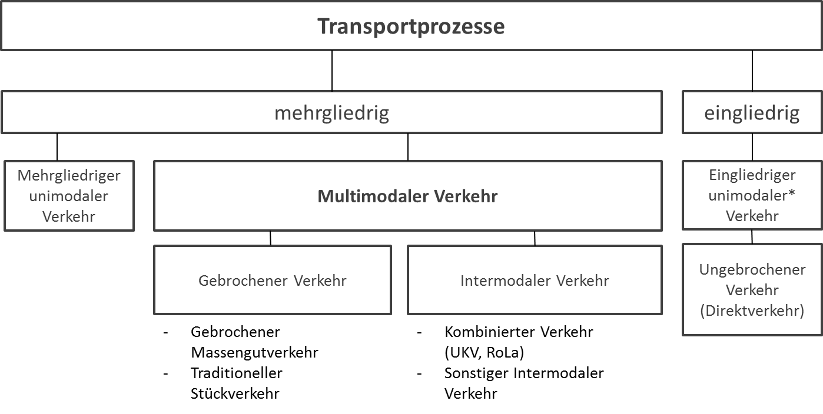
Multimodaler Verkehr
*Unimodal = Ware wird mit einem Verkehrsmittel von der Quelle zum Ziel gebracht
Notes:
Da ein Transport in verschiedenen Formen erbracht werden kann, (z. B. direkt oder unter Nutzung mehrerer Verkehrsträger) ist eine nähere Spezifikation dieser Prozesse notwendig.
Die Transportprozesse werden, wie in der Abbildung zu sehen ist, im ersten Schritt nach mehrgliedrigem und eingliedrigem Verkehr unterschieden. Während beim mehrgliedrigen Verkehr die Waren umgeladen werden, findet beim eingliedrigen Verkehr keine Umladung statt. Im Direktverkehr (eingliedrige Transportkette) erfolgt der Transport direkt vom Liefer- bis zum Empfangspunkt, weshalb er auch als Haus-Haus-Verkehr bezeichnet wird. Es wird kein Wechsel des Verkehrsmittels (z. B. Lkw, Bahn, Schiff) bzw. des Verkehrsträgers (z. B. Schiene oder Binnenwasserstraße) vollzogen. Daher ist der Direktverkehr immer unimodal (die Waren werden mit einem Verkehrsmittel von der Quelle bis zum Ziel gebracht). Beispiele hierfür sind Hafen-Hafen-Verkehre mit dem Binnenschiff (z. B. Mineralöltransporte vom Lager A zum Lager B).
Beim multimodalen Verkehr erfolgt der Gütertransport mit zwei oder mehr unterschiedlichen Verkehrsträgern (z. B. Wechsel von der Wasserstraße auf die Schiene). Die Güter werden von einem Verkehrsmittel auf das andere umgeladen. Dabei können die positiven Eigenschaften des jeweiligen Trägers genutzt und die kostengünstigste sowie umweltfreundlichste Kombination gewählt werden. Der multimodale Verkehr findet tendenziell bei längeren und wenig zeitsensiblen Transporten Anwendung, da bei jedem Umschlag Zeit verloren geht und zusätzliche Kosten entstehen.
Quelle:
Vgl. Dolinsek et al., 2013, S. 175f

Slide 37


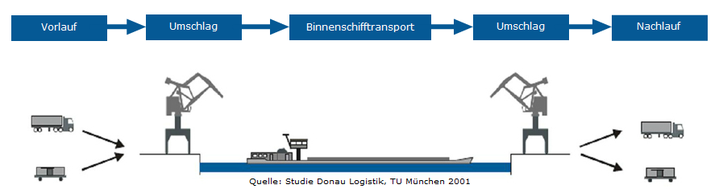


Elemente des multimodalen Transportes
Beladen der Ladeeinheit
Vorlauf (1.Teilstück des Transportes von Versender
→ versendender Umschlagspunkt (Hub); meist mit Lkw)
Umschlag (Moduswechsel: Wechsel der Ladeeinheit/Ladung zwischen Verkehrsträger; dafür sind Terminals bzw. Umschlagseinrichtungen notwendig)
Hauptlauf (versendender Umschlagspunkt (Hub) → empfangender Umschlagspunkt (Hub))
Nachlauf (empfangender Umschlagspunkt (Hub) → Empfänger; sogenannte „Last-Mile“ ; meist mit Lkw)
Entladung der Ladeeinheit
Transport
Transport
Notes:
Grundsätzlich besteht die multimodale Transportkette aus den Elementen Vorlauf, Umschlag, Hauptlauf und Nachlauf. In manchen Fällen können auch Stuffing und Stripping – die Be- und Entladung der Ladeeinheit (Bsp. Container) – zu den Elementen der multimodalen Transportkette gezählt werden.
Bei Vor-, Haupt- und Nachlauf wird eine konkrete Transportstrecke zurückgelegt.
Der Vorlauf ist dabei der erste Teilabschnitt des Transportes und erfolgt vom Versender zum ersten bzw. empfangenden Umschlagspunkt (Hub). Auch Sammelverkehre können als Vorlauf dienen, wenn mehrere Sendungen von unterschiedlichen Versendern in einem Umschlagspunkt (Hub) gesammelt werden. Die Ware wird anschließend im Hauptlauf weitertransportiert – vom versendenden Umschlagspunkt (Hub) zum empfangenden Umschlagspunkt (Hub). Vom empfangenden Umschlagspunkt (Hub) werden die Waren anschließend zum Empfänger transportiert. Der Nachlauf wird auch oftmals als „Last-Mile“ bezeichnet und ist im Transportwesen von besonderer Bedeutung.
Vor- und Nachlauf werden überwiegend mit dem Lkw organisiert, da der Zugang zu Terminals und damit zu Bahn und Binnenschiff begrenzt ist.
Um einen Wechsel der Verkehrsträger (Moduswechsel) zu ermöglichen ist ein Umschlag der Ladeeinheit (bspw. Container) notwendig. Dabei werden meist Terminals bzw. Umschlagseinrichtungen benötigt um diesen Umschlag zu bewerkstelligen.
Quelle:
Posset et al., „Intermodaler Verkehr Europa“ (2014), S. 51-55

Slide 38
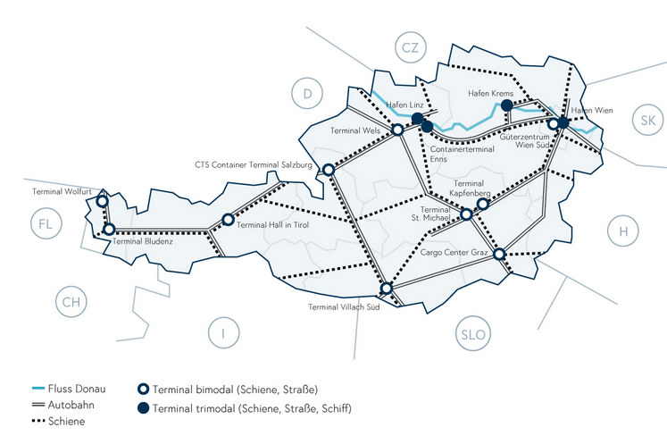
Terminals in Österreich
Bild: BMIMI (2025)
Notes:
Bildquelle:
Bundesministerium für Innovation, Mobilität und Infrastruktur (2025): https://www.bmimi.gv.at/themen/mobilitaet/transport/gueterverkehr/kombiverkehr/terminals-rola/oesterreich.html; Abruf 14.07.2025

Slide 39
Transportplanung mit der Logistify-App
Spiel 2 - Transportketten
Plane anhand der Transportmittel, Produktionsstätten und Werke auf den Kärtchen den entsprechenden Transport. Damit der Transport bestmöglich ablaufen kann, musst du die geeigneten Transportmittel, welche ihre Vorteile speziell auch bei Langstrecken haben, auswählen.
App Download hier: Logistify: Understanding the World of Logistics
Erklärvideo: https://www.youtube.com/watch?v=kZhL5SPtn6A
Notes:
Link zur Logistify Übung nachreichen!
Der Lern-App "Logistify" befasst sich mit den unterschiedlichen Transportmitteln, deren schonender und effizienter Ressourcennutzung und mit Berufsbildern im Logistikbereich. Bei den Spielen ist das Transportplanungstalent der Schülerinnen und Schüler gefragt. Aufgabe ist es verschiedene Güter effizient von A nach B zu transportieren, multimodale Transportketten vom Rohprodukt bis zu den Endkundinnen und –kunden zu planen und Berufsbilder in der Logistikbranche zu entdecken.
Für Spiel 2 werden die ausgedruckten Kärtchen mit den Transportmitteln, Produktionsstätten und Umschlagspunkten benötigt!
Dauer: für Spiel 2 werden je nach Anzahl der Transportbeispiele bis zu 30 Minuten benötigt
Lernziele:
Die Schüler:innen planen einfache multimodale Transportketten unter Berücksichtigung von Effizienz und Nachhaltigkeit.
Die Schüler:innen entwickeln ein grundlegendes Verständnis für die Komplexität moderner Lieferketten.
Die Schüler:innen nutzen digitale Lernformate spielerisch, um logistische Zusammenhänge zu erfassen

Slide 40
Herausforderungen für den multimodalen Transport
Transportorganisation – Abholung, Umschlag, Auslieferung
Unterschiedliche Akteure/Verkehrsträger - Koordinationsaufwand
Umschlagsprozesse – Infrastruktur
Transportdauer
Kosten/Preise
Sicherheit
Notes:
Da mehrere Akteure und Verkehrsträger am multimodalen Transport beteiligt sind muss der Transport dementsprechend organisiert werden und ist mit einem höheren Organisationsaufwand verbunden.
Außerdem müssen entsprechende Verlademöglichkeiten und damit die Infrastruktur vorhanden sein um einen multimodalen Transport zu realisieren und der Zugang zu den unterschiedlichen Verkehrsträgern muss gegeben sein. Ein wichtiger Faktor ist auch die Transportdauer, welche sich durch Umschlagsprozesse verlängern kann und ebenfalls eine entsprechende Koordination von Abholung, Umschlag und Anlieferung benötigt.
Durch die Nutzung verschiedener Verkehrsträger und durch Umschlagsprozesse können zusätzliche Kosten anfallen die möglicherweise nicht konkurrenzfähig mit einem unimodalen Transport sind.
Zusätzlich ist die Sicherheit ein wichtiger Punkt, da durch Umschlagsprozesse die Beschädigung der Ware bzw. Verspätungen wahrscheinlicher sind.
Quelle:
Posset et al., „Intermodaler Verkehr Europa“ (2014), S.56

Slide 41
Video
„Intermodale Transportkette“
Videolink: https://youtu.be/aUJGdZbdn3k?si=iSCS81U93fgemFx4
Diskussionsfragen zum Video:
Was versteht man unter „intermodalem Verkehr“?
Das Video untergliedert eine beispielhafte intermodale Transportkette in 7 Schritte. Wie heißen diese Schritte und welche Aufgaben beinhalten diese?
Worin liegen die Wirtschaftlichkeit und die Umweltfreundlichkeit einer intermodalen Transportkette vorrangig begründet?
Notes:
Hier finden Sie eine kurze Lösungsskizze für die Diskussion mit Schüler:innen:
Was versteht man unter „intermodalem Verkehr“?
Beim intermodalen Verkehr werden mehrere Verkehrsträger (z.B. Straße, Schiene, Binnenschiff, Hochseeschiff) miteinander kombiniert. Dies kann vor allem wirtschaftliche (geringere Transportkosten), ökologische (Hauptlauf auf einem umweltfreundlichen Verkehrsträger) als auch sicherheitstechnische (Nutzung eines sicheren Verkehrsträgers z.B. die Schiene) Gründe haben. Während des gesamten Transports verbleibt das Transportgut ohne Umladung in ein und demselben Ladegefäß.
Das Video untergliedert eine beispielhafte intermodale Transportkette in 7 Schritte. Wie heißen diese Schritte und welche Aufgaben beinhalten diese?
Transportauftrag 2. Straßenvorlauf 3. Versandabfertigung im Terminal 4. Schienentransport 5. Empfangsabfertigung im Terminal 6. Straßennachlauf 7. Zustellung
Am Anfang einer jeden Transportkette steht ein Transportauftrag. Diesen erhält häufig ein Spediteur, welcher den Transportweg und die dafür eingesetzten Verkehrsträger in Abstimmung mit dem Auftraggeber (z.B. Industrie- oder Handelsunternehmen), welcher auch Verlader genannt wird, auswählt. Der Straßenvorlauf beginnt mit der Abholung der Waren beim Versender. Per Sattelanhänger, Wechselbehälter oder Container gelangt die Ware zu einem Güterverkehrsterminal, wo die Ladeeinheit auf die Schiene umgeschlagen wird. Mehrere verschiedene Sendungen werden nun gebündelt und damit möglichst effizient auf der Schiene transportiert. Der Hauptlauf der Transportkette findet bei der Empfangsabfertigung im Terminal sein Ende. Die auf der Schiene transportierte Ladeeinheit wird auf einen abholenden Lkw umgeschlagen. Der Straßennachlauf ist der Transport der Sendung auf der Straße direkt zum Empfänger. Mit der Ablieferung der Waren beim Empfänger ist der Transportauftrag beendet, der im kontinentalen, intermodalen Verkehr auf Schiene und Straße durchgeführt wurde.
Worin liegen die Wirtschaftlichkeit und die Umweltfreundlichkeit einer intermodalen Transportkette vorrangig begründet?
Wirtschaftlichkeit und Umweltfreundlichkeit einer intermodalen Transportkette ergeben sich vorrangig durch die hohe Bündelung auf der Langstrecke (Hauptlauf), z.B. auf der Schiene oder mit dem Binnen- oder Hochseeschiff

Slide 42
Vorteile durch Kombination der Verkehrsträger
Spezifische Vorteile der Verkehrsträger nutzen
Nachteile der Verkehrsträger minimieren
Umweltaspekte & Energieeffizienz
Geografische Gegebenheiten
Lkw-Kapazitäten
Wirtschaftlicher, wenn…
  Umschlag effizient gestaltet ist
  Vor- und Nachlauf kostengünstig sind
  Bündelung im Hauptlauf möglich
  Zusätzliche Dienstleistung
Verkehrsträger | Stärken | Schwächen
Straße | Hohe Netzdichte Schnelligkeit bei kurzen Transportstrecken | Niedrige Transportvolumina Hohe externe Kosten
Schiene | Geringe Umweltbelastung (CO2, Schadstoffe, Lärm) Dichteres Netz (Vergleich Wasserstraße) Günstig & schnell auf mittlerer Transportstrecke | Geringere Netzdichte als Straße
Wasserstraße | Niedrige Transportkosten und geringe negative Effekte bei hohen Volumina | Transportdauer Netzdichte
Notes:
Durch eine Kombination der Verkehrsträger können die spezifischen Vorteile der einzelnen Verkehrsträger genutzt werden und die Nachteile dieser minimiert werden.
Aufgrund der hohen Netzdichte und der Schnelligkeit bei kurzen Transportstrecken eignet sich die Straße vor allem für den Vor- und Nachlauf von multimodalen Transporten.
Durch die geringe Umweltbelastung sowie die relativ geringen Transportkosten von Schiene und Wasserstraße bei mittlerer bzw. langer Transportstrecke und hohen Volumina eignen sich diese beiden Verkehrsträger für den Hauptlauf im multimodalen Verkehr. Durch die Bündelung von Gütertransporten können entsprechende Transportvolumina erreicht werden, die den Transport mit diesen Verkehrsträgern aus wirtschaftlicher Sicht rechtfertigen.
Multimodale Transporte können aus unterschiedlichen Gründen vorteilhafter als unimodaler Transport sein.
Viele Transporte können beispielsweise aus geographischen Gründen nicht unimodal durchgeführt werden oder es sind gerade nicht ausreichend Lkw-Kapazitäten vorhanden. Der in der Praxis wohl bedeutendste Grund sich für eine bestimmte Transportvariante zu entscheiden ist natürlich der wirtschaftliche Aspekt – welche Transportalternative ist die kostengünstigste? Die Organisation eines multimodalen Transportes ist bedingt durch die vielen involvierten Akteure und die benötigten Umschlagsprozesse naturgemäß um ein vielfaches komplexer und erfordert einen erhöhten Planungsaufwand. Die Wirtschaftlichkeit im Vergleich zu einem Lkw Transport zu gewährleisten ist demnach oft schwierig und ist oft nur bei längeren Transporten geboten. Auf Kurzstrecken ist der multimodale Verkehr demnach meist nicht konkurrenzfähig.
Für eine wirtschaftliche Gestaltung eines multimodalen Transportes sind demnach folgende Faktoren essenziell:
effiziente Gestaltung der Umschlagsprozesse
Kostenreduktion für Vor- und Nachlauf
Bündelung im Hauptlauf um Mehrkosten zu kompensieren
Zusätzliche Dienstleistungen anbieten
Quelle:
Posset et al., 2014, S.48

Slide 43
Förderung des Multimodalen Transports
Weiterentwicklung Verkehrsnetz Europa
Liberalisierung des Schienengüterverkehrs
Kapazitäten erhöhen und Verkehrsengpässe vermeiden (Schiene und Wasserstraße)
Technische Verbesserungen und Standards für Ladeeinheiten
EU-Richtlinie zur Liberalisierung von Vor- und Nachlauf bei kombiniertem Verkehr
Gesteigerte Attraktivität des kombinierten Verkehrs durch:
  Erleichterung d. grenzüberschreitenden Verkehrs
  steuerliche Vorteile (z.B. Begünstigung KFZ-Steuer)
  finanzielle Förderungen
  sonstige Vorteile: Befreiung vom Nachtfahrverbot, von Wochenend- und Feiertagsfahrverbot, etc…
Notes:
Durch eine Weiterentwicklung des Verkehrsnetzes in Europa, vor allem von den umweltfreundlichen Verkehrsträgern Schiene und Wasserstraße soll eine Verkehrsverlagerung hin zu diesen Verkehrsträgern begünstigt werden. Zusätzlich werden durch eine zunehmende Liberalisierung des Schienengüterverkehrs wettbewerbsfähige Preise im Bahnverkehr ermöglicht. Um eine gesteigerte Nutzung der Schiene und der Wasserstraße zu ermöglichen gilt es die Kapazitäten zu erhöhen, um eine Bündelung attraktiver zu machen, und Verkehrsengpässe zu vermeiden.
Auch eine technische Verbesserung, um eine optimale Transportplanung und die Leistungsfähigkeit der Verkehrsträger zu steigern kann den Einsatz vom multimodalen Transport begünstigen. Für Ladeeinheiten müssen entsprechende Standards festgelegt werden damit diese problemlos auf den unterschiedlichen Verkehrsträgern transportiert werden können und der Umschlag optimal gestaltet werden kann.
Die Nutzung des kombinierten Verkehrs wird verkehrspolitisch durch zahlreiche Maßnahmen gefördert. Dadurch soll eine Verlagerung auf umweltfreundliche Verkehrsträger, also vom Lkw auf Schiff oder Bahn sichergestellt werden. Maßnahmen zur Förderung des kombinierten Verkehrs umfassen neben diversen finanziellen Förderungen, die auf nationaler und internationaler Ebene möglich sind, auch steuerliche und ordnungspolitische Maßnahmen, wie die Befreiung vom Nachtfahrverbot oder Wochenend- und Feiertagsverboten.
Einen wichtigen Schritt zur Steigerung der Nutzung des kombinierten Verkehrs hat auch die Europäische Union mit der Erlassung einer Richtlinie über die Festlegung gemeinsamer Regeln für bestimmte Beförderungen im kombinierten Güterverkehr zwischen Mitgliedsstaaten getätigt. Ziel dieser Richtlinie ist es, den Vor- und Nachlauf des kombinierten Verkehrs zu liberalisieren und dadurch die Attraktivität der Nutzung zu steigern. Die wesentlichsten Punkte betreffen dabei die Erleichterung des grenzüberschreitenden Verkehrs. Darüber hinaus sind steuerliche Erleichterungen vorgesehen.
Quelle:
Via donau, „Handbuch der Donauschifffahrt“ (2013), S. 188-191
Institute for Transport Studies, Universität Leeds, Vereinigtes Königreich; „Die Zukunft der Nachhaltigkeit in Güterverkehr und Logistik“ (2010), S. 22/23
Online: http://www.europarl.europa.eu/RegData/etudes/note/join/2010/431578/IPOL-TRAN_NT(2010)431578_DE.pdf

Slide 44
Intermodaler Verkehr
Intermodaler Verkehr
Kombinierter Verkehr (KV)
Sonstiger intermodaler Verkehr
Unbegleiteter KV (UKV)
Begleiteter KV
Roll-on / Roll-off
ROLA
Container
Wechselbehälter
Kranbare Sattelanhänger
Notes:
Intermodaler Verkehr bezeichnet den „Transport von Gütern in ein und derselben Ladeeinheit oder demselben Straßenfahrzeug auf zwei oder mehreren Verkehrsträgern, wobei ein Wechsel der Ladeeinheit, aber kein Umschlag der transportierten Güter selbst erfolgt“.
Quelle: UN/ECE (2011), S.17
Im intermodalen Verkehr werden Ladeeinheiten von verschiedenen Quellen zu jenem Umschlagpunkt gebracht, an dem der Hauptlauf startet. Dieser Prozess stellt den Vorlauf dar. Alle angelieferten Ladeeinheiten werden am Terminal auf den entsprechenden Hauptlaufverkehrsträger umgeschlagen (Umschlagprozess). In den meisten Fällen ist dies die Schiene bzw. die Binnenwasserstraße. Dieser Verkehrsträger übernimmt den Hauptanteil der Transportstrecke bis zu einem weiteren Terminal (Hauptlauf). Hier erfolgt wieder ein Umschlag für den Transport zur Zieldestination (Nachlauf).
Der wesentliche Vorteil des intermodalen Verkehrs ist die Bündelung von Verkehrsströmen auf einen umweltfreundlicheren Verkehrsträger.
Vgl. Gronalt et al (2010), S. 19
Kombinierter Verkehr wird also definiert als „Intermodaler Verkehr, bei dem der überwiegende Teil der in Europa zurückgelegten
Strecke mit der Eisenbahn, dem Binnen- oder Seeschiff bewältigt und der Vor- und Nachlauf auf der Straße so kurz wie möglich gehalten wird“.
Quelle: UN/ECE (2011), S.18
Mittels kombiniertem Verkehr werden LKW-Transporte auf der langen Strecke von der Straße auf die Schiene verlagert, d.h. der LKW-Vorlauf bzw. LKW-Nachlauf erfolgt in der Regel nur über kurze Distanzen.
Zwischen den Umschlagterminals werden die Transportbehälter im Hauptlauf auf der Schiene transportiert, dies entspricht in der Regel einer längeren Distanz.
Eine Herausforderung für den kombinierten Verkehr ist der erhöhte logistische Aufwand, der sich einerseits in den Kosten für den LKW-Vorlauf resp. LKW-Nachlauf sowie in den Umschlagvorgängen und im Zeitverlust infolge der Umschlagvorgänge zeitigt.
Vgl. Becker (2014), S. 40
Im unbegleiteten kombinierten Verkehr (UKV) werden nur die Ladeeinheiten von einem Verkehrsträger auf einen anderen Verkehrsträger umgeschlagen und weitertransportiert. FahrerIn und Fahrzeug begleiten den Transport nicht und stehen für andere Aufgaben zur Verfügung. An der Zieldestination des Hauptlaufs, z.B. an einem Umschlagsterminal, müssen daher für den Weitertransport geeignete LKW und FahrerInnen zur Verfügung stehen. Die obenstehende Abbildung zeugt den Prozessablauf im UKV.
Die wichtigsten Transporteinheiten, die im UKV Verwendung finden, sind:
Container
Wechselbehälter und
Kranbare Sattelanhänger.
Quelle: Gronalt et al (2010), S. 20 f.
Im begleiteten KV werden LKW mit Anhänger bzw. Sattelkraftfahrzeuge (Sattelzugfahrzeug und Sattelanhänger) an den dafür vorgesehenen Terminals im Schienenverkehr vorwiegend auf Niederflurwagen verladen. Auch ein begleiteter kombinierter Verkehr Straße - Schiff ist unter Umständen möglich, wenngleich ein kombinierter Verkehr Straße – Schiff zumeist unbegleitet abgewickelt wird.
Vgl. Gronalt et al (2010), S. 22
Wird ein LKW komplett mit Zugmaschine und Auflieger bzw. Anhänger auf der Schiene befördert (auf Niederflur- oder Taschenwagen) und der/die LKW-FahrerIn fährt im Bahn-Liegewagen mit, spricht man von der „Rollenden Landstraße“. Bei allen anderen KV-Transporten erfolgt der Transport auf der Schiene ohne personelle Begleitung.
Beurteilt man die Effizienz des KV, ist unter anderem auf das Verhältnis von Nutzlast und Totlast zu achten. Während bspw. Bei der ROLA das Gewicht von Zugmaschine und Auflieger im Verhältnis zum transportierten Gütergewicht sehr hoch ist, liegt dieses Verhältnis bei Wechselbehältern relativ günstig.
Vgl. Becker (2014), S. 14
Roll-on-Roll-off (RoRo) bezeichnet das Auf- und Abladen eines Kraftfahrzeuges oder eines Eisenbahnwagens auf oder von einem Schiff, wobei die eigenen Räder verwendet werden oder Räder, die für diesen Zweck untergestellt wurden. In den meisten Fällen stellt dies einen unbegleiteten kombinierten Verkehr dar.
Vgl. Gronalt et al (2010), S. 21f.

Slide 45
Video
„Was ist kombinierter Verkehr?“
Videolink: https://youtu.be/VIIKq65d_bA?si=arnr4JwpFdb8i0p7
Diskussionsfragen zum Video:
Was versteht man unter „kombiniertem Verkehr“?
Welche Formen von kombiniertem Verkehr gibt es bzw. kennt ihr?
Welche Vorteile bietet der kombinierte Verkehr im Vergleich zum Transport mit einem einzigen Verkehrsträger?
Welche möglichen Nachteile entstehen durch einen Transport im kombinierten Verkehr?
Notes:
Hier finden Sie eine kurze Lösungsskizze für die Diskussion mit Schüler:innen (generiert von Microsoft CoPilot):
1. Was versteht man unter „kombiniertem Verkehr“?
Definition: Transport von Gütern, bei dem mindestens zwei verschiedene Verkehrsträger (z. B. LKW, Bahn, Schiff) genutzt werden.
Wesensmerkmal: Der größte Teil der Strecke erfolgt umweltfreundlich (Bahn/Schiff), die Vor- und Nachläufe meist per LKW.
Ziel: Effizienter, nachhaltiger und kostengünstiger Gütertransport.
2. Welche Formen des kombinierten Verkehrs gibt es?
Typische Formen, die Schüler kennen oder leicht verstehen:
Unbegleiteter kombinierter Verkehr
Die Ladeeinheit (z. B. Container) wird transportiert, ohne dass der LKW mitfährt.
Beispiel: Container kommt per Bahn an, LKW holt ihn nur ab.
Begleiteter kombinierter Verkehr
LKW samt Fahrer wird z. B. auf einen Zug verladen („Rollende Landstraße“).
Containerverkehr / Intermodalverkehr
Transport in standardisierten Containern, die leicht umgeschlagen werden können.
RoRo-Verkehr (Roll-on/Roll-off)
Fahrzeuge rollen selbstständig auf Schiffe bzw. herunter.
3. Vorteile des kombinierten Verkehrs
Für die Diskussion:
Umweltvorteile:
Weniger CO₂, weniger Feinstaub und Lärm, weil Hauptstrecke per Bahn/Schiff.
Entlastung der Straßen:
Weniger Stau und Verschleiß.
Effizienz/Kosten:
Niedrigere Kosten über lange Distanzen (Bahn/Schiff ist günstiger).
Höhere Sicherheit:
Weniger LKW-Unfälle bei langen Strecken.
Flexible Nutzung:
LKW bleibt wichtig für die „letzte Meile“.
4. Mögliche Nachteile und Herausforderungen
Diese Punkte eignen sich gut für kritische Diskussion:
Umschlagzeiten und -kosten:
Mehr Aufwand, da Ware am Terminal umgeladen werden muss.
Abhängigkeit von Transportketten:
Wenn ein Glied ausfällt (z. B. Bahnausfall), Verzögerungen in der ganzen Kette.
Infrastrukturprobleme:
Terminals sind nicht überall verfügbar (vor allem in ländlichen Regionen).
Zeitaufwand:
Umschlag kann den Transport verlängern.
Organisatorische Komplexität:
Planung schwieriger als beim Direkttransport mit einem Verkehrsträger.

Slide 46
Gruppenarbeit „Herausforderungen und Zukunft der Verkehrsträger“
Arbeitsauftrag
Analysiert einen Verkehrsträger aus den folgenden Blickwinkeln:
Aktuelle Herausforderungen
Zukunftstrends & Innovationen
Chancen für die Zukunft
Grenzen & Risiken
Praxisbeispiele
Vorstellung eurer Ergebnisse (max. 3 Minuten)
Drei wichtigste Herausforderungen
Drei wichtigste Zukunftschancen
Ein konkretes Praxisbeispiel
Eine Botschaft bzw. ein „Fazit in einem Satz“
Notes:
Der folgende Ablauf gibt einen schematischen Überblick und mögliche Leitfragen für die Ausarbeitungen der Schüler:innen sowie die Diskussion der Ergebnisse
Kleingruppenübung: Herausforderungen und Zukunft der Verkehrsträger
Ziel der Übung
Die Schüler:innen sollen:
zentrale Herausforderungen der Verkehrsträger (Straße, Schiene, Wasser, Luft) erkennen,
Zukunftstrends analysieren,
lernen, in Teamarbeit Lösungen und Prioritäten herauszuarbeiten,
ihre Ergebnisse strukturiert präsentieren.
1. Ablaufübersicht
Phase Inhalt Dauer
1. Einstieg Kurzer Impuls durch Lehrkraft 5 Min.
2. Gruppenarbeit Analyse eines Verkehrsträgers nach vorgegebenen Leitfragen 15–20 Min.
3. Präsentation Jede Gruppe präsentiert ihre Ergebnisse 10 Min.
4. Vergleich & Diskussion Gemeinsames Herausarbeiten von Unterschieden und Zukunftsperspektiven 10–15 Min.
Gesamtdauer: 40–50 Minuten (variabel anpassbar)
2. Gruppeneinteilung
Die Klasse wird in 4 Kleingruppen eingeteilt.
Jede Gruppe erhält einen Verkehrsträger:
Straßengüterverkehr
Schienengüterverkehr
Wasserverkehr / Seefracht / Binnenschiff
Luftfracht
3. Arbeitsauftrag für die Gruppen
Jede Gruppe bearbeitet die folgenden Leitfragen auf einem Plakat/Arbeitsblatt:
A. Aktuelle Herausforderungen
Welche Probleme bestehen heute bei eurem Verkehrsträger?
(z. B. Kapazität, Kosten, Infrastruktur, Personal, Digitalisierung, Umwelt)
B. Zukunftstrends & Innovationen
Welche Entwicklungen könnten den Verkehrsträger verändern?
Beispiele:
alternative Antriebe (E-LKW, Wasserstoffzüge, E-Schiffe, E-Flugzeuge)
autonomes Fahren/Fliegen/Fahren
Digitalisierung (Tracking, KI-Routing, Automatisierung)
neue Infrastrukturprojekte (z. B. Koralmstrecke, Donauvertiefung, Drohnenlogistik)
C. Chancen für die Zukunft
Welche Vorteile bietet der Verkehrsträger langfristig?
In welchen Bereichen könnte er wachsen?
D. Grenzen & Risiken
Wo stößt der Verkehrsträger auch in Zukunft an Limits?
E. Praxisbeispiele
Jede Gruppe soll mind. ein Beispiel aus der realen Welt finden – gerne auch aus Österreich (z. B. Rail Cargo Group, Hafen Wien, Flughafen Wien Cargo, LKW-E-Mobilität).
4. Präsentationsauftrag
Jede Gruppe präsentiert in max. 3 Minuten:
3 wichtigste Herausforderungen
3 wichtigste Zukunftschancen
1 konkretes Praxisbeispiel
1 Botschaft/„Fazit in einem Satz“
Visualisierung:
Plakat, Flipchart, digitale Folie oder Kurzvortrag – frei wählbar.
5. Diskussion im Plenum
Nach den Präsentationen leitet die Lehrkraft eine moderierte Diskussion:
Leitfragen:
Welcher Verkehrsträger hat aktuell die größten Probleme?
Welche Innovationen werden am schnellsten wirken?
Wo entstehen Synergien zwischen den Verkehrsträgern?
Welche Rolle spielt der kombinierte Verkehr dabei?
Welcher Verkehrsträger wird 2035 am stärksten wachsen?
Ziel:
Gemeinsam eine begründete Einschätzung erstellen:
Wie sieht die Zukunft der Logistik aus und welche Verkehrsträger sind dafür entscheidend?

Slide 47
Fallstudien
Aufbauend auf den hier vorgestellten Inhalten gibt es auf der Website retrans.at eine Reihe von spannenden Fallstudien zur Bearbeitung, wie zum Beispiel:
Fallstudie „China einmal anders erleben“
Fallstudie „A quick choice of tranport modes“
Und viele mehr!

Slide 48
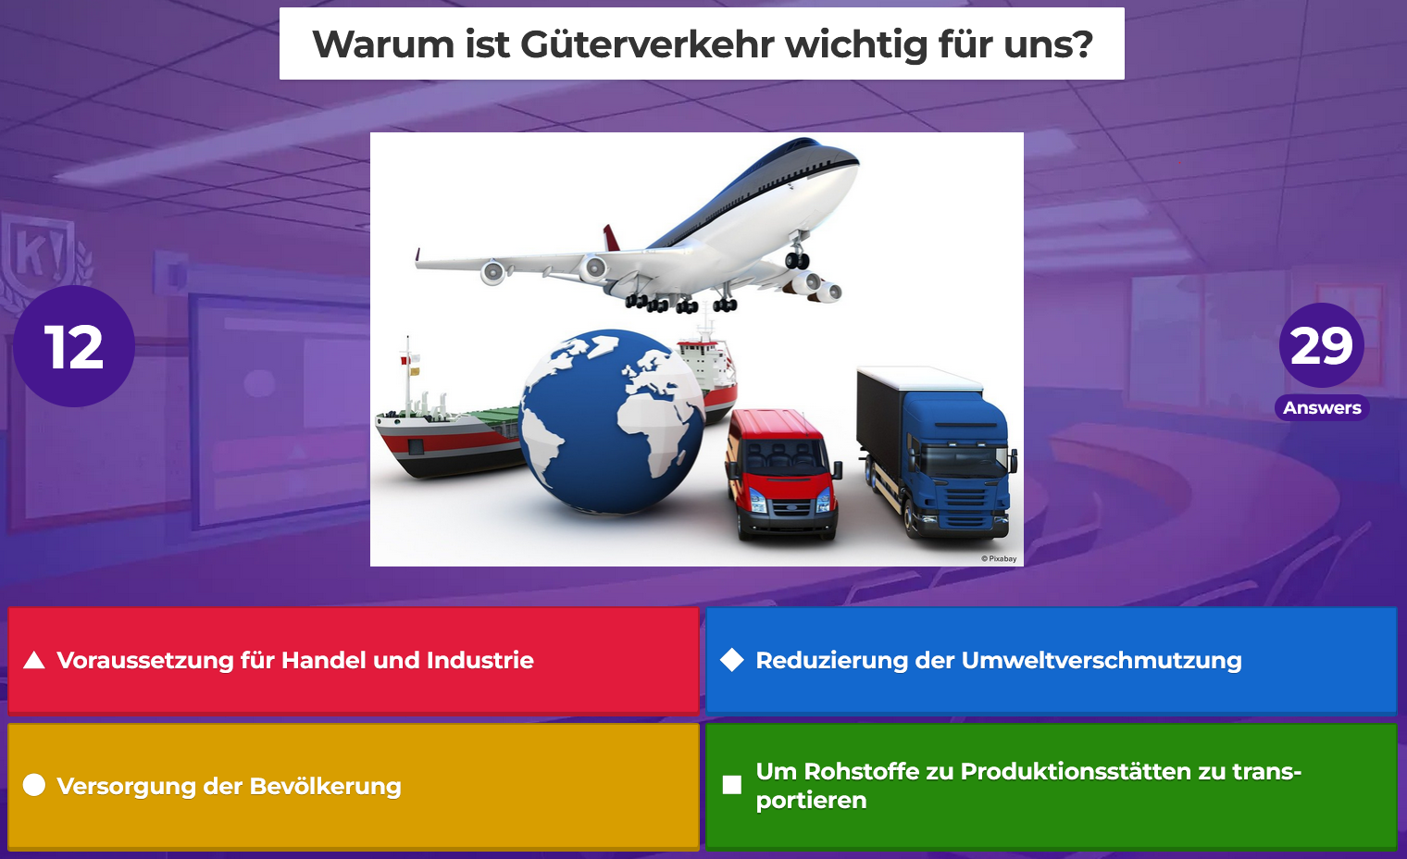
Kahoot! Transportquiz
In diesem Quiz testest du spielerisch dein Wissen über Verkehr und Verkehrsträger.
Hier geht's zum Kahoot!
Notes:
In diesem Quiz testest du spielerisch dein Wissen über Verkehr und Verkehrsträger – von Straße über Schiene bis Wasser und Luft – und entdeckst spannende Fakten über die Vielfalt moderner Mobilität.
Hier geht's zum Kahoot!

Slide 49
Hinweis zu Copyright und KI
Dieses Lehrmittelpaket ist unter einer sogenannten Creative Common Namensnennung 4.0 International Lizenz verfügbar.
Sie können diese Lehrmittel demnach frei in Ihren Unterricht integrieren, Ihren Anforderungen entsprechend anpassen und an Ihre Schüler:innen/Studierenden oder sonstige Personen weitergeben.
Wir bitten Sie lediglich die Logos auf den Folien zu belassen.
Die Bildrechte sind in den Notizfeldern angegeben, eine Verwendung in anderen Settings ist nicht gestattet.
Erklärung zur Nutzung generativer KI und KI-gestützter Technologien:
Während der Ausarbeitung dieses Projekts nutzten die Autorinnen und Autoren ChatGPT, Microsoft CoPilot und Google Gemini zur Unterstützung bei der Konzeptgestaltung und Ideenfindung – insbesondere hinsichtlich interaktiver Übungen. Der Einsatz dieses KI-Tools erfolgte mit sorgfältiger Abwägung. Anschließend wurde der Inhalt von den Autorinnen und Autoren gründlich überprüft und überarbeitet, um die Einhaltung wissenschaftlicher Standards sicherzustellen. Die Autorinnen und Autoren übernehmen die volle Verantwortung für den endgültigen Inhalt der Veröffentlichung.

Slide 50
Becker, K. G. (Hrsg., 2014). Handbuch Schienengüterverkehr, Hamburg: DVV Media Group Eurorailpress
Bundesministerium für Innovation, Mobilität und Infrastruktur (2025). https://www.bmimi.gv.at/themen/mobilitaet/transport/gueterverkehr/kombiverkehr/terminals-rola/oesterreich.html (Abruf 14.07.2025)
Clausen, U, / Geiger, Ch. (2013, Hrsg.). Verkehrs- und Transportlogistik, 2. Auflage, Berlin-Heidelberg: Springer Verlag
Dalziel, A. (2013). Whitepaper Logistik im Jahr 2020. Bod Homburg: Kewill.
Dolinsek, M., Hartl, S., Hartl, T., Hintergräber, B., Hofbauer, V., Hrusovsky, M., et al. (2013). Handbuch der Donauschifffahrt. Vienna: viadonau.
Economica Institut für Wirtschaftsforschung (Hrsg., 2013). Schienengüterverkehr: Markt- und Wettbewerbssituation, Wien, in: https://www.economica.eu/wp-content/uploads/2021/02/2013-Schienengueterverkehr-Markt-und-Wettbewerbssituation-Folder.pdf (Abgerufen am 10.02.2026)
European Commission: Directorate-General for Mobility and Transport. (2025). EU transport in figures : statistical pocketbook 2025. Publications Office of the European Union. https://data.europa.eu/doi/10.2832/2584130 (Abruf 10.02.2026)
Eurostat (2020). https://ec.europa.eu/eurostat/web/products-eurostat-news/-/ddn-20200528-1 (Abruf 10.02.2026)
Eurostat (2025). https://ec.europa.eu/eurostat/statistics-explained/index.php?title=Glossary:Transport_mode/de (Abruf 27.02.2025)
Flughafen Zürich (2024) https://www.flughafen-zuerich.ch/de/unternehmen/magazin/2024/politik_flughafen_abc_herbst2024 (Abruf 10.02.2026)
Gronalt, M. / Höfler, L. / Humpl, D. / Käfer, A. / Peherstorfer, H. / Posset, M. / Pripfl, H. / Starkl, F. (2010). Handbuch Intermodaler Verkehr, Wien: Bohmann
Institute for Transport Studies, Universität Leeds, Vereinigtes Königreich; „Die Zukunft der Nachhaltigkeit in Güterverkehr und Logistik“ (2010), S. 22/23. Online verfügbar unter: https://www.europarl.europa.eu/RegData/etudes/IDAN/2010/431578/IPOL-TRAN_NT(2010)431578_DE.pdf (Abruf 10.02.2026)

Slide 51
Kille, Christian/ Schmidt , Norbert (2008). Wirtschaftliche Rahmenbedingungen des Güterverkehrs. Studie zum Vergleich der Verkehrsträger im Rahmen des Logistikprozesses in Deutschland; online verfügbar unter: http://www.scs.fraunhofer.de/content/dam/scs/de/dokumente/studien/Wirtschaftliche_Rahmenbedingungen_des_Gueterverkehrs.pdf (Abruf 10.02.2026)
Kummer, S. (2010). Einführung in die Verkehrswirtschaft. 2. Auflage., 2010.
ÖBB (2025). https://infrastruktur.oebb.at/de/unternehmen/kundinnen-im-mittelpunkt/schwerpunkt-puenktlichkeit (Abruf 06.03.2025)
Posset et al. (2014), „Intermodaler Verkehr Europa“
Statista (2026). Schifffahrt, https://de.statista.com/statistik/kategorien/kategorie/16/themen/131/branche/schifffahrt/#overview (Abruf 10.02.2026)
Statista (2026). Verteilung des Transportaufkommens im Güterverkehr in Österreich nach Verkehrsträgern in den Jahren 2015 bis 2023, https://de.statista.com/statistik/daten/studie/791008/umfrage/verteilung-des-transportaufkommens-gueteraufkommen-nach-verkehrstraegern-in-oesterreich/ (Abruf 10.02.2026)
Umweltbundesamt (2024). Klimaschutzbericht 2024. In: https://www.umweltbundesamt.at/fileadmin/site/publikationen/rep0913.pdf S. 156 (Abruf 14.01.2025)
UN/ECE (2001). Terminologie des kombinierten Verkehrs, in: http://www.unece.org/fileadmin/DAM/trans/wp24/documents/term.pdf
Viadonau (2019). Handbuch der Donauschifffahrt, S. 185-187

Slide 52
Bildquellen: (alle abgerufen am 10.02.2026)
https://de.freepik.com/icon/lkw_15950558#fromView=search&page=1&position=0&uuid=2f3b7698-9195-4d66-b402-cf00c453ed1b
https://de.freepik.com/icon/zug_11202492#fromView=search&page=1&position=2&uuid=79cbd133-fe25-4ae1-8fc1-82488bc5d199
https://de.freepik.com/icon/frachtschiff_6414745#fromView=search&page=1&position=3&uuid=335e29dc-68e0-4fb7-9f2d-e49b07286ce2
https://de.freepik.com/icon/fluggesellschaft_11715761#fromView=search&page=1&position=8&uuid=701fd813-049a-4451-b91d-dcbd0b70d034
https://de.freepik.com/icon/deutschland_14574745#fromView=search&page=1&position=3&uuid=f9c6b348-0a2d-424f-955d-2e3760abe1e2
https://de.freepik.com/icon/eisenbahn_1743127#fromView=search&page=1&position=7&uuid=b8718303-2435-4f12-8d64-d8d597760821
https://de.freepik.com/icon/schienen_15384017#fromView=search&page=1&position=6&uuid=f0b36fd8-5a1e-4317-aca5-f46b1f0fe555

